Slide 1
设计模式之美
Noven.zhen 流程IT-制造IT系统中心

Slide 2

签到码

Slide 3
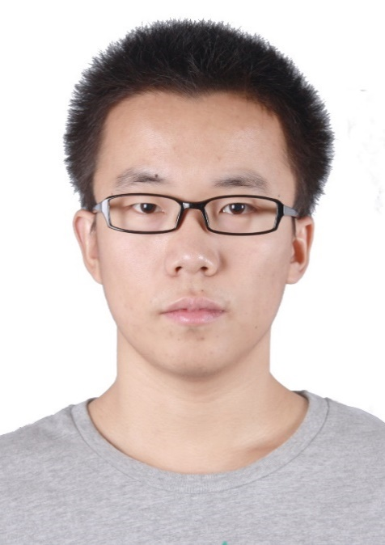
讲师简介
Code Review落地经验
所带小伙伴10+，任职HADMZ
Spring，Mybatis，Elasticsearch部分源码
Java：高级特性，JVM，并发
面试人数100+
大数据平台研发，海量数据搜索落地经验
Spring Cloud落地经验
甄教明
noven.zhen

Slide 4
课件更新履历
课程代码 | 课程名称 | 课程分类 | 适用对象 | 认证时间 | 课程开发人 | 考核方式
 | 设计模式之美 | 技术类 | P3以下研发人员 |  | 甄教明 | 考试
课程版本 | 更改日期 | 更改内容 | 更改人
V1.0 | 2021.12.23 | 新建 | Noven.zhen

Slide 5
课程目标
理想
现实
打通任督二脉，秒变高手
意识，习惯，实践成就高手
解决问题的银弹
减少问题发生的概率
开源代码信手拈来
依然需要百分百的投入

Slide 6


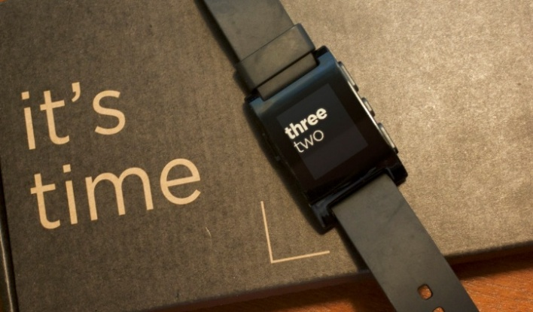


1
开篇导读
2
设计模式与思想
目录
CATALOG
3
设计模式与范式
4
开源与项目实战
5
Q&A

Slide 7
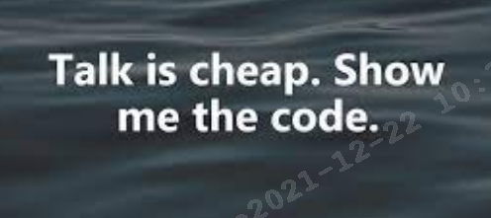
开篇导读-设计模式的重要性
被吐槽
面试
复杂设计
设计模式
源码
职业生涯
Notes:
讲师时间：5分钟
讲师动作：
授课内容：设计模式和操作系统、组成原理、编译原理等这些基础学科是不一样的。它虽然也算是一门基础知识，但是它和数据结构、算法更像是一道儿的，相比那些更加基础的学科，设计模式能更直接地提高你的开发能力。如果说数据结构和算法是教你如何写出高效代码，那设计模式讲的是如何写出可扩展、可读、可维护的高质量代码，所以，它们跟平时的编码会有直接的关系，也会直接影响到你的开发能力。不过，你可能还是会觉得设计模式是把屠龙刀，看起来很厉害，但平时的开发根本用不上。基于这种观点，接下来，我们就具体地聊一聊，我们为什么要学习设计模式？大部分工程师比较熟悉的都是编程语言、工具、框架这些东西，因为每天的工作就是在框架里根据业务需求，填充代码。实际上，我刚工作的时候，也是做这类事情。相对来说，这样的工作并不需要你具备很强的代码设计能力，只要单纯地能理解业务，翻译成代码就可以了。但是，有一天，我的 leader 让我开发一个跟业务无关的比较通用的功能模块，面对这样稍微复杂的代码设计和开发，我就发现我有点力不从心，不知从何下手了。因为我知道只是完成功能、代码能用，可能并不复杂，但是要想写出易扩展、易用、易维护的代码，并不容易。如何分层、分模块？应该怎么划分类？每个类应该具有哪些属性、方法？怎么设计类之间的交互？该用继承还是组合？该使用接口还是抽象类？怎样做到解耦、高内聚低耦合？该用单例模式还是静态方法？用工厂模式创建对象还是直接 new 出来？如何避免引入设计模式提高扩展性的同时带来的降低可读性问题？
学员互动：学员可以先表达一下，从自身角度出发，为什么设计模式与重构对于程序员来说是必备课程
这张图里的这句talk is cheap，show me the code，不知道大家听没听过哈，大概意思就是别叨叨，看代码
coding是程序员的基本功，那么设计模式就是程序员的屠龙刀，那么大家觉得程序员的倚天剑会是啥？数据结构与算法，内功心法呢：操作系统，组成原理，编译原理，网络等
面试：尤其是面试高软和技术专家以下的职位时，设计模式是必问题目，那么我们在这里留几个面试题：等上完这门课时，我们再找人来回答以下这个题目
被吐槽：这个应该是大家都经历过的阶段，如果刚开始写的代码被吐槽不好修改，结构混乱有情可原，但是如果3-5年后，依然写着1-3年经验的人代码，那就得想想是不是适合做程序员这一行了
复杂设计：大部分人刚入职都是从写简单代码，应用框架开始的，但是如果有一天，leader突然让你自己抽象一个框架，或者公共模块，你是否能做好设计，写出易扩展，稳定，好维护的交付成果呢？
源码：如果大家想成为技术大牛，原理和实现源码时必须要掌握和去读的，就好比《雪中悍刀行》里的徐凤年，不管身边的人多牛，只有真正悟了才能成为到达天象，成为天人。但是如果你基本功不扎实，搞不懂大牛们的操作，听不懂李淳罡的指点，那估计永远也没法悟了
职业生涯：想延长自己的职业生涯，拜托35，40岁的焦虑，有两条路，一成为业务专家，二：成为技术专家，而成为技术专家，写复杂代码设计复杂模块，各种框架，中间件原理和机制时必须要掌握的。
讲完重要性，我们再来量化以下标准
老说别写烂代码，写好代码，那么有哪些标准来评价我们写的代码好还是坏，good还是bad呢，
那么我找同学来回答一下，你们认为的好代码具备哪些特质？
重要性和标准我们都大概了解了，那么我们来引入我们这节课会用到的几个概念
先来看一下，这几个概念，你知道几个，你认为他们的关系是什么？

Slide 8
预留题目
如何去除代码中大量的if-else分支结构？
JDK的IO类用到了哪些设计模式？
Spring框架中用到了哪些设计模式？
Mybatis的Mapper为什么不需要实现类？

Slide 9
开篇导读-设计模式的重要性
被吐槽
面试
复杂设计
设计模式
源码
职业生涯
Notes:
讲师时间：5分钟
讲师动作：
授课内容：设计模式和操作系统、组成原理、编译原理等这些基础学科是不一样的。它虽然也算是一门基础知识，但是它和数据结构、算法更像是一道儿的，相比那些更加基础的学科，设计模式能更直接地提高你的开发能力。如果说数据结构和算法是教你如何写出高效代码，那设计模式讲的是如何写出可扩展、可读、可维护的高质量代码，所以，它们跟平时的编码会有直接的关系，也会直接影响到你的开发能力。不过，你可能还是会觉得设计模式是把屠龙刀，看起来很厉害，但平时的开发根本用不上。基于这种观点，接下来，我们就具体地聊一聊，我们为什么要学习设计模式？大部分工程师比较熟悉的都是编程语言、工具、框架这些东西，因为每天的工作就是在框架里根据业务需求，填充代码。实际上，我刚工作的时候，也是做这类事情。相对来说，这样的工作并不需要你具备很强的代码设计能力，只要单纯地能理解业务，翻译成代码就可以了。但是，有一天，我的 leader 让我开发一个跟业务无关的比较通用的功能模块，面对这样稍微复杂的代码设计和开发，我就发现我有点力不从心，不知从何下手了。因为我知道只是完成功能、代码能用，可能并不复杂，但是要想写出易扩展、易用、易维护的代码，并不容易。如何分层、分模块？应该怎么划分类？每个类应该具有哪些属性、方法？怎么设计类之间的交互？该用继承还是组合？该使用接口还是抽象类？怎样做到解耦、高内聚低耦合？该用单例模式还是静态方法？用工厂模式创建对象还是直接 new 出来？如何避免引入设计模式提高扩展性的同时带来的降低可读性问题？
学员互动：学员可以先表达一下，从自身角度出发，为什么设计模式与重构对于程序员来说是必备课程
这张图里的这句talk is cheap，show me the code，不知道大家听没听过哈，大概意思就是别叨叨，看代码
coding是程序员的基本功，那么设计模式就是程序员的屠龙刀，那么大家觉得程序员的倚天剑会是啥？数据结构与算法，内功心法呢：操作系统，组成原理，编译原理，网络等
面试：尤其是面试高软和技术专家以下的职位时，设计模式是必问题目，那么我们在这里留几个面试题：等上完这门课时，我们再找人来回答以下这个题目
被吐槽：这个应该是大家都经历过的阶段，如果刚开始写的代码被吐槽不好修改，结构混乱有情可原，但是如果3-5年后，依然写着1-3年经验的人代码，那就得想想是不是适合做程序员这一行了
复杂设计：大部分人刚入职都是从写简单代码，应用框架开始的，但是如果有一天，leader突然让你自己抽象一个框架，或者公共模块，你是否能做好设计，写出易扩展，稳定，好维护的交付成果呢？
源码：如果大家想成为技术大牛，原理和实现源码时必须要掌握和去读的，就好比《雪中悍刀行》里的徐凤年，不管身边的人多牛，只有真正悟了才能成为到达天象，成为天人。但是如果你基本功不扎实，搞不懂大牛们的操作，听不懂李淳罡的指点，那估计永远也没法悟了
职业生涯：想延长自己的职业生涯，拜托35，40岁的焦虑，有两条路，一成为业务专家，二：成为技术专家，而成为技术专家，写复杂代码设计复杂模块，各种框架，中间件原理和机制时必须要掌握的。
讲完重要性，我们再来量化以下标准
老说别写烂代码，写好代码，那么有哪些标准来评价我们写的代码好还是坏，good还是bad呢，
那么我找同学来回答一下，你们认为的好代码具备哪些特质？
重要性和标准我们都大概了解了，那么我们来引入我们这节课会用到的几个概念
先来看一下，这几个概念，你知道几个，你认为他们的关系是什么？

Slide 10

开篇导读-评价代码质量的好坏
可维护
可复用
可扩展
代码质量
可读性
可测试
简洁
灵活
Notes:
讲师时间：2分钟
讲师动作：
授课内容：
咱们平时嘴中常说的“好”和“烂”，是对代码质量的一种描述。“好”笼统地表示代码质量高，“烂”笼统地表示代码质量低。对于代码质量的描述，除了“好”“烂”这样比较简单粗暴的描述方式之外，我们也经常会听到很多其他的描述方式。这些描述方法语义更丰富、更专业、更细化。我搜集整理了一下，罗列在了下面。这些几乎涵盖我们所能听到的描述代码质量的所有常用词汇，你可以看一看。
学员互动：学员可以先表述一下，自己眼中的好代码的特性

Slide 11
开篇导读-5大概念
重构
指导
指导
指导
编程规范
具体，细节
具体，细节
设计模式
设计原则
基础
基础
面向对象
Notes:
讲师时间：5分钟
讲师动作：
授课内容：
要写出满足这些评价标准的高质量代码，我们需要掌握一些更加细化、更加能落地的编程方法论，包括面向对象设计思想、设计原则、设计模式、编码规范、重构技巧等。而所有这些编程方法论的最终目的都是为了编写出高质量的代码。比如，面向对象中的继承、多态能让我们写出可复用的代码；编码规范能让我们写出可读性好的代码；设计原则中的单一职责、DRY、基于接口而非实现、里式替换原则等，可以让我们写出可复用、灵活、可读性好、易扩展、易维护的代码；设计模式可以让我们写出易扩展的代码；持续重构可以时刻保持代码的可维护性等等。具体这些编程方法论是如何提高代码的可维护性、可读性、可扩展性等等的呢？我们在后面的课程中慢慢来学习
面向对象的四大特性：封装、抽象、继承、多态
面向对象编程与面向过程编程的区别和联系
面向对象分析、面向对象设计、面向对象编程
接口和抽象类的区别以及各自的应用场景
基于接口而非实现编程的设计思想
多用组合少用继承的设计思想
面向过程的贫血模型和
面向对象的充血模型
SOLID 原则 -SRP 单一职责原则SOLID 原则 -OCP 开闭原则SOLID 原则 -LSP 里式替换原则SOLID 原则 -ISP 接口隔离原则SOLID 原则 -DIP 依赖倒置原则DRY 原则、KISS 原则、YAGNI 原则、LOD 法则
面向对象编程是很多设计原则、设计模式等编码实现的基础。
设计原则是指导我们代码设计的一些经验总结，对于某些场景下，是否应该应用某种设计模式，具有指导意义。
设计模式是针对软件开发中经常遇到的一些设计问题，总结出来的一套解决方案或者设计思路。
编程规范相对于设计原则、设计模式，更加具体、更加偏重代码细节、更加能落地。持续的小重构依赖的理论基础主要就是编程规范。
重构作为保持代码质量不下降的有效手段，利用的就是面向对象、设计原则、设计模式、编码规范这些理论。
学员互动：让学员表述一下，这几个概念的理解及关系

Slide 12
1
开篇导读
2
设计模式与思想
目录
CATALOG
3
设计模式与范式
4
开源与项目实战
5
Q&A

Slide 13

设计模式与思想-面向对象-想到啥？
面向对象编程
面向对象语言
面向对象分析
面向对象设计
Notes:
讲师时间：
讲师动作：
授课内容：
是因为我们是围绕着对象或类来做需求分析和设计的。分析和设计两个阶段最终的产出是类的设计，包括程序被拆解为哪些类，每个类有哪些属性方法，类与类之间如何交互等等。它们比其他的分析和设计更加具体、更加落地、更加贴近编码，更能够顺利地过渡到面向对象编程环节。这也是面向对象分析和设计，与其他分析和设计最大的不同点。看到这里，你可能会问，那面向对象分析、设计、编程到底都负责做哪些工作呢？简单点讲，面向对象分析就是要搞清楚做什么，面向对象设计就是要搞清楚怎么做，面向对象编程就是将分析和设计的的结果翻译成代码的过程。。
插个题外话：
UML统一建模语言，比如类图，用例图，顺序图，活动图，状态图等等，没必要按照书本的标准，

Slide 14
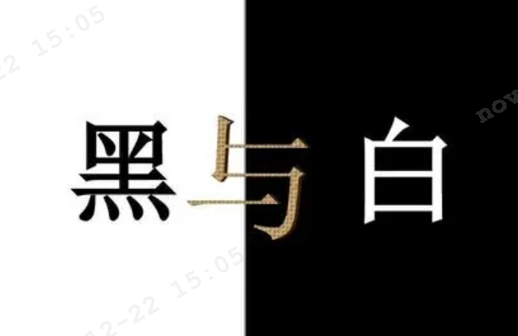
思考一下
JavaScript算不算是面向对象的语言？
开发语言一定是非黑即白吗？
Notes:
说javascript是一种基于对象的语言应该更正确些,但说javascript不面向对象，在我看来则是错误的认知。只是javascript的面向对象与传统的class-basedOO(基于类的面向对象)相比, javascript有它与众不同的地方，其实主要是因为它没有提供象抽象、继承、重载等有关面向对象语言的许多功能, 而是把其它语言所创建的复杂对象统一起来，从而形成一个非常强大的对象系统。 这种独特性称它为prototype-basedOO(基于原型的面向对象).
Scala和python：面向对象和函数式编程
C++：泛型，面向对象，面向过程
Go：yes and no，go语言不支持继承，但是具有面向对象的其他特征。

Slide 15
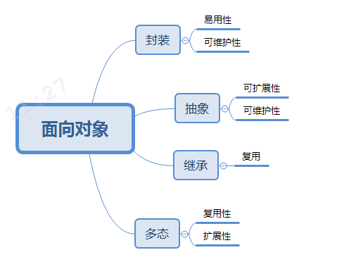
设计模式与思想-面向对象-何用？
思考一下？
哪一个不算是面向对象特有的？
Notes:
讲师时间：5分钟
讲师动作：
授课内容：
不同的编程语言对于四大特性的语法机制有所不同，比如c++支持多继承，而java支持单继承
要实现封装的特性我们需要编程语言本身提供一定的语法机制来支持。这个语法机制就是访问权限控制。例子中的 private、public 等关键字就是 Java 语言中的访问权限控制语法。private 关键字修饰的属性只能类本身访问，可以保护其不被类之外的代码直接访问。如果 Java 语言没有提供访问权限控制语法，所有的属性默认都是 public 的，那任意外部代码都可以通过类似 wallet.id=123; 这样的方式直接访问、修改属性，也就没办法达到隐藏信息和保护数据的目的了，也就无法支持封装特性了
类的方法是通过编程语言中的“函数”这一语法机制来实现的。通过函数包裹具体的实现逻辑，这本身就是一种抽象。调用者在使用函数的时候，并不需要去研究函数内部的实现逻辑，只需要通过函数的命名、注释或者文档，了解其提供了什么功能，就可以直接使用了
在面对复杂系统的时候，人脑能承受的信息复杂程度是有限的，所以我们必须忽略掉一些非关键性的实现细节。而抽象作为一种只关注功能点不关注实现的设计思路，正好帮我们的大脑过滤掉许多非必要的信息。
继承是用来表示类之间的 is-a 关系，比如猫是一种哺乳动物。从继承关系上来讲，继承可以分为两种模式，单继承和多继承
继承的概念很好理解，也很容易使用。不过，过度使用继承，继承层次过深过复杂，就会导致代码可读性、可维护性变差。为了了解一个类的功能，我们不仅需要查看这个类的代码，还需要按照继承关系一层一层地往上查看“父类、父类的父类……”的代码。还有，子类和父类高度耦合，修改父类的代码，会直接影响到子类。
抽象是通用的设计思想，不单单用在面向编程中，也可用来指导架构设计等，隐藏具体实现
编译时多态，运行时多态
学员互动：学员可以回答一下，运行时多态和编译时多态，分别指的是什么

Slide 16
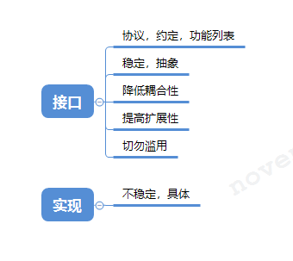

设计模式与思想-面向对象-基于接口而非实现
Notes:
讲师时间：5分钟
讲师动作：
授课内容：“基于接口而非实现编程”这条原则的英文描述是：“Program to an interface, not an implementation”。我们理解这条原则的时候，千万不要一开始就与具体的编程语言挂钩，局限在编程语言的“接口”语法中（比如 Java 中的 interface 接口语法）。这条原则最早出现于 1994 年 GoF 的《设计模式》这本书，它先于很多编程语言而诞生（比如 Java 语言），是一条比较抽象、泛化的设计思想。实际上，理解这条原则的关键，就是理解其中的“接口”两个字。还记得我们上一节课讲的“接口”的定义吗？从本质上来看，“接口”就是一组“协议”或者“约定”，是功能提供者提供给使用者的一个“功能列表”。“接口”在不同的应用场景下会有不同的解读，比如服务端与客户端之间的“接口”，类库提供的“接口”，甚至是一组通信的协议都可以叫作“接口”。刚刚对“接口”的理解，都比较偏上层、偏抽象，与实际的写代码离得有点远。如果落实到具体的编码，“基于接口而非实现编程”这条原则中的“接口”，可以理解为编程语言中的接口或者抽象类。
越抽象、越顶层、越脱离具体某一实现的设计，越能提高代码的灵活性，越能应对未来的需求变化。好的代码设计，不仅能应对当下的需求，而且在将来需求发生变化的时候，仍然能够在不破坏原有代码设计的情况下灵活应对。而抽象就是提高代码扩展性、灵活性、可维护性最有效的手段之一
学员互动：

Slide 17
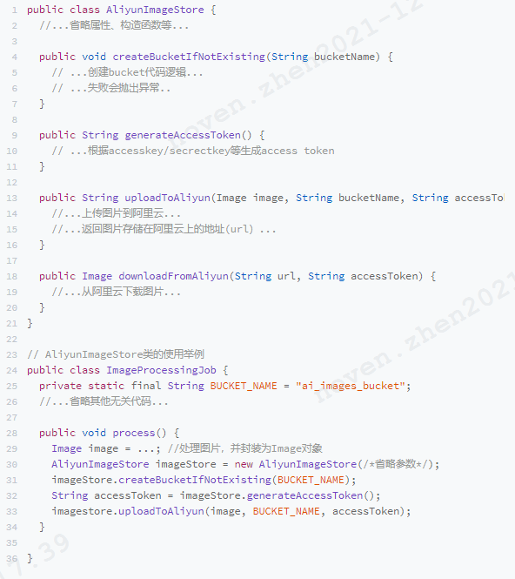
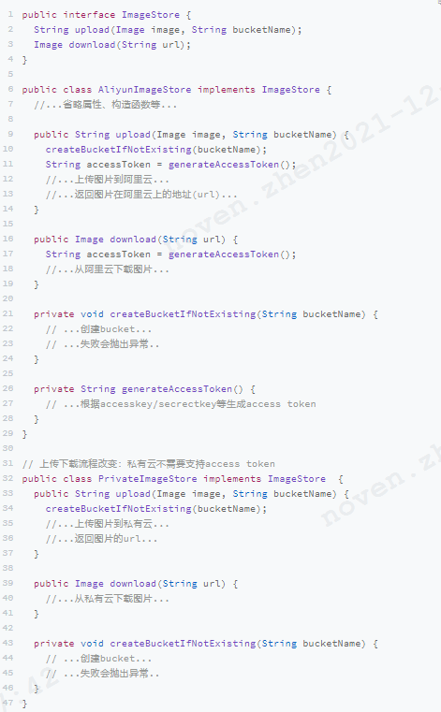
思考一下
假设我们的系统中有很多涉及图片处理和存储的业务逻辑。图片经过处理之后被上传到阿里云上？怎么设计？

Slide 18

设计模式与思想-面向对象-少用继承，多用组合
为什么不推荐使用继承？
Notes:
讲师时间：
讲师动作：
授课内容：继承是面向对象的四大特性之一，用来表示类之间的 is-a 关系，可以解决代码复用的问题。虽然继承有诸多作用，但继承层次过深、过复杂，也会影响到代码的可维护性。所以，对于是否应该在项目中使用继承，网上有很多争议。很多人觉得继承是一种反模式，应该尽量少用，甚至不用。为什么会有这样的争议？继承层次过深、继承关系过于复杂会影响到代码的可读性和可维护性。这也是为什么我们不推荐使用继承。那刚刚例子中继承存在的问题，我们又该如何来解决呢？
实际上，我们可以利用组合（composition）、接口、委托（delegation）三个技术手段，一块儿来解决刚刚继承存在的问题。
学员互动：

Slide 19
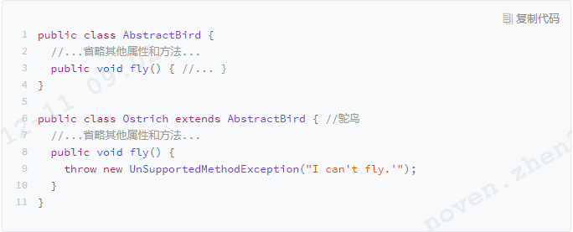
设计模式与思想-面向对象-少用继承，多用组合
下面的关于鸟类的设计有问题吗？
不使用继承，我们可以用什么手段来替代继承？
Notes:
讲师时间：
讲师动作：
授课内容：继承是面向对象的四大特性之一，用来表示类之间的 is-a 关系，可以解决代码复用的问题。虽然继承有诸多作用，但继承层次过深、过复杂，也会影响到代码的可维护性。所以，对于是否应该在项目中使用继承，网上有很多争议。很多人觉得继承是一种反模式，应该尽量少用，甚至不用。为什么会有这样的争议？继承层次过深、继承关系过于复杂会影响到代码的可读性和可维护性。这也是为什么我们不推荐使用继承。那刚刚例子中继承存在的问题，我们又该如何来解决呢？
实际上，我们可以利用组合（composition）、接口、委托（delegation）三个技术手段，一块儿来解决刚刚继承存在的问题。
学员互动：

Slide 20
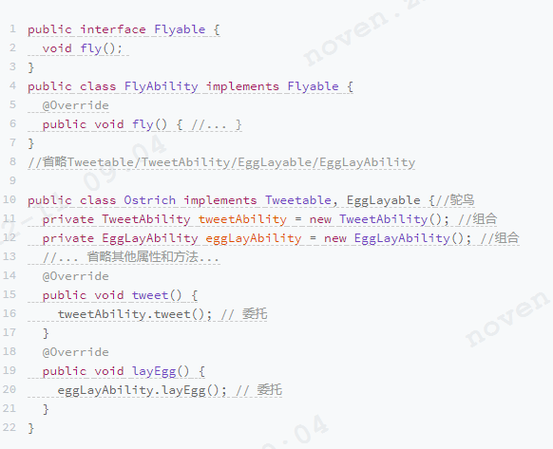
设计模式与思想-面向对象-少用继承，多用组合
组合，接口，委托
Notes:
讲师时间：
讲师动作：
授课内容：尽管我们鼓励多用组合少用继承，但组合也并不是完美的，继承也并非一无是处。从上面的例子来看，继承改写成组合意味着要做更细粒度的类的拆分。这也就意味着，我们要定义更多的类和接口。类和接口的增多也就或多或少地增加代码的复杂程度和维护成本。所以，在实际的项目开发中，我们还是要根据具体的情况，来具体选择该用继承还是组合。如果类之间的继承结构稳定（不会轻易改变），继承层次比较浅（比如，最多有两层继承关系），继承关系不复杂，我们就可以大胆地使用继承。反之，系统越不稳定，继承层次很深，继承关系复杂，我们就尽量使用组合来替代继承。
学员互动：

Slide 21
思考一下
一些特定的设计模式固定使用继承或者组合，你能想到哪些？
Notes:
还有一些设计模式会固定使用继承或者组合。比如，装饰者模式（decorator pattern）、策略模式（strategy pattern）、组合模式（composite pattern）等都使用了组合关系，而模板模式（template pattern）使用了继承关系。

Slide 22
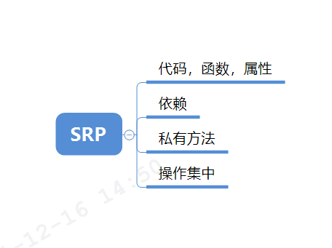
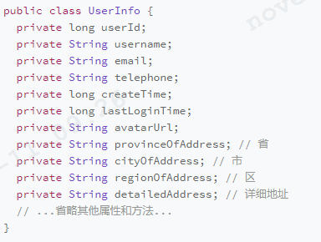
设计模式与思想-设计原则-单一原则判定
Notes:
讲师时间：
讲师动作：
授课内容：实际上，SOLID 原则并非单纯的 1 个原则，而是由 5 个设计原则组成的，它们分别是：单一职责原则、开闭原则、里式替换原则、接口隔离原则和依赖反转原则，依次对应 SOLID 中的 S、O、L、I、D 这 5 个英文字母。我们今天要学习的是 SOLID 原则中的第一个原则：单一职责原则
单一职责原则的英文是 Single Responsibility Principle，缩写为 SRP。这个原则的英文描述是这样的：A class or module should have a single responsibility。如果我们把它翻译成中文，那就是：一个类或者模块只负责完成一个职责（或者功能）。注意，这个原则描述的对象包含两个，一个是类（class），一个是模块（module）。关于这两个概念，在专栏中，有两种理解方式。一种理解是：把模块看作比类更加抽象的概念，类也可以看作模块。另一种理解是：把模块看作比类更加粗粒度的代码块，模块中包含多个类，多个类组成一个模块。
我们可以先写一个粗粒度的类，满足业务需求。随着业务的发展，如果粗粒度的类越来越庞大，代码越来越多，这个时候，我们就可以将这个粗粒度的类，拆分成几个更细粒度的类。这就是所谓的持续重构
类中的代码行数、函数或属性过多，会影响代码的可读性和可维护性，我们就需要考虑对类进行拆分；类依赖的其他类过多，或者依赖类的其他类过多，不符合高内聚、低耦合的设计思想，我们就需要考虑对类进行拆分；私有方法过多，我们就要考虑能否将私有方法独立到新的类中，设置为 public 方法，供更多的类使用，从而提高代码的复用性；比较难给类起一个合适名字，很难用一个业务名词概括，或者只能用一些笼统的 Manager、Context 之类的词语来命名，这就说明类的职责定义得可能不够清晰；类中大量的方法都是集中操作类中的某几个属性，比如，在 UserInfo 例子中，如果一半的方法都是在操作 address 信息，那就可以考虑将这几个属性和对应的方法拆分出来。
学员互动：
SOLID中5个字母分别代表哪一个原则，是否有人知道
SRP
OPEN
里式替换
接口隔离
依赖反转

Slide 23
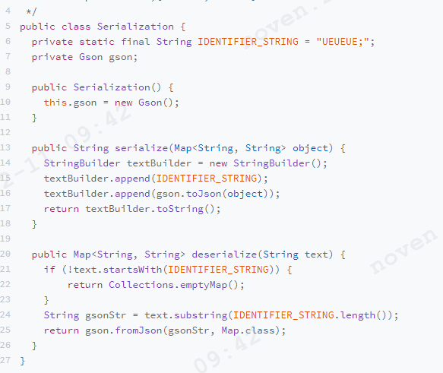
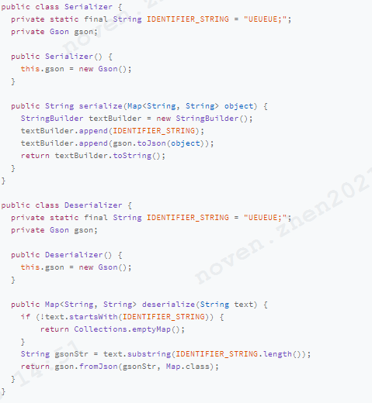
设计模式与思想-设计原则-单一原则判定
Notes:
讲师时间：
讲师动作：
授课内容：实际上，SOLID 原则并非单纯的 1 个原则，而是由 5 个设计原则组成的，它们分别是：单一职责原则、开闭原则、里式替换原则、接口隔离原则和依赖反转原则，依次对应 SOLID 中的 S、O、L、I、D 这 5 个英文字母。我们今天要学习的是 SOLID 原则中的第一个原则：单一职责原则
单一职责原则的英文是 Single Responsibility Principle，缩写为 SRP。这个原则的英文描述是这样的：A class or module should have a single responsibility。如果我们把它翻译成中文，那就是：一个类或者模块只负责完成一个职责（或者功能）。注意，这个原则描述的对象包含两个，一个是类（class），一个是模块（module）。关于这两个概念，在专栏中，有两种理解方式。一种理解是：把模块看作比类更加抽象的概念，类也可以看作模块。另一种理解是：把模块看作比类更加粗粒度的代码块，模块中包含多个类，多个类组成一个模块。
我们可以先写一个粗粒度的类，满足业务需求。随着业务的发展，如果粗粒度的类越来越庞大，代码越来越多，这个时候，我们就可以将这个粗粒度的类，拆分成几个更细粒度的类。这就是所谓的持续重构
类中的代码行数、函数或属性过多，会影响代码的可读性和可维护性，我们就需要考虑对类进行拆分；类依赖的其他类过多，或者依赖类的其他类过多，不符合高内聚、低耦合的设计思想，我们就需要考虑对类进行拆分；私有方法过多，我们就要考虑能否将私有方法独立到新的类中，设置为 public 方法，供更多的类使用，从而提高代码的复用性；比较难给类起一个合适名字，很难用一个业务名词概括，或者只能用一些笼统的 Manager、Context 之类的词语来命名，这就说明类的职责定义得可能不够清晰；类中大量的方法都是集中操作类中的某几个属性，比如，在 UserInfo 例子中，如果一半的方法都是在操作 address 信息，那就可以考虑将这几个属性和对应的方法拆分出来。
学员互动：
SOLID中5个字母分别代表哪一个原则，是否有人知道
SRP
OPEN
里式替换
接口隔离
依赖反转

Slide 24
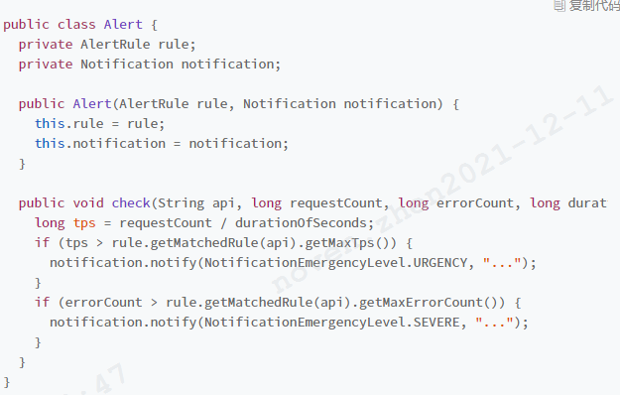
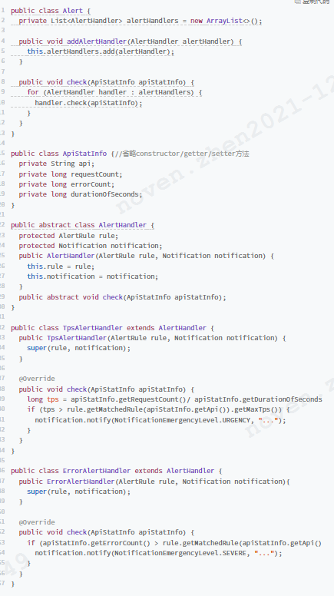
设计模式与思想-设计原则-开闭原则，如何理解？
如何理解对扩展开放，修改关闭？
Notes:
讲师时间：
讲师动作：
授课内容：
“怎样的代码改动才被定义为‘扩展’？怎样的代码改动才被定义为‘修改’？怎么才算满足或违反‘开闭原则’？修改代码就一定意味着违反‘开闭原则’吗？”等等这些问题，都比较难理解。
之所以说这条原则难掌握，那是因为，“如何做到‘对扩展开放、修改关闭’？如何在项目中灵活地应用‘开闭原则’，以避免在追求扩展性的同时影响到代码的可读性？”等等这些问题，都比较难掌握。
之所以说这条原则最有用，那是因为，扩展性是代码质量最重要的衡量标准之一。在 23 种经典设计模式中，大部分设计模式都是为了解决代码的扩展性问题而存在的，主要遵从的设计原则就是开闭原则。
OCP
这个描述比较简略，如果我们详细表述一下，那就是，添加一个新的功能应该是，在已有代码基础上扩展代码（新增模块、类、方法等），而非修改已有代码（修改模块、类、方法等）。
我们要认识到，添加一个新功能，不可能任何模块、类、方法的代码都不“修改”，这个是做不到的。类需要创建、组装、并且做一些初始化操作，才能构建成可运行的的程序，这部分代码的修改是在所难免的。我们要做的是尽量让修改操作更集中、更少、更上层，尽量让最核心、最复杂的那部分逻辑代码满足开闭原则。
在讲具体的方法论之前，我们先来看一些更加偏向顶层的指导思想。为了尽量写出扩展性好的代码，我们要时刻具备扩展意识、抽象意识、封装意识。这些“潜意识”可能比任何开发技巧都重要。
学员互动：

Slide 25
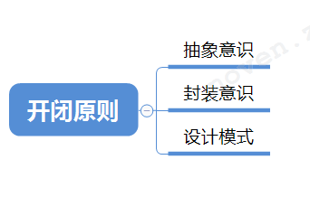
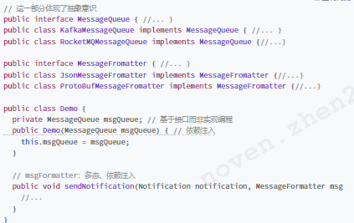
设计模式与思想-设计原则-开闭原则案例
如果要设计一个消息队列异步发送消息的功能，会如何让它满足开闭原则？
Notes:
讲师时间：
讲师动作：
授课内容：我们要时刻具备扩展意识、抽象意识、封装意识。在写代码的时候，我们要多花点时间思考一下，这段代码未来可能有哪些需求变更，如何设计代码结构，事先留好扩展点，以便在未来需求变更的时候，在不改动代码整体结构、做到最小代码改动的情况下，将新的代码灵活地插入到扩展点上。很多设计原则、设计思想、设计模式，都是以提高代码的扩展性为最终目的的。特别是 23 种经典设计模式，大部分都是为了解决代码的扩展性问题而总结出来的，都是以开闭原则为指导原则的。最常用来提高代码扩展性的方法有：多态、依赖注入、基于接口而非实现编程，以及大部分的设计模式（比如，装饰、策略、模板、职责链、状态）。
学员互动：

Slide 26

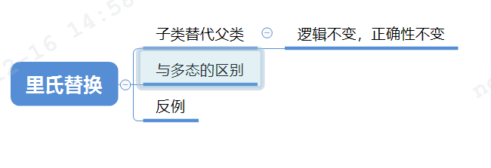
设计模式与思想-设计原则-里氏替换
Notes:
讲师时间：
讲师动作：
授课内容：里式替换原则是用来指导，继承关系中子类该如何设计的一个原则。理解里式替换原则，最核心的就是理解“design by contract，按照协议来设计”这几个字。父类定义了函数的“约定”（或者叫协议），那子类可以改变函数的内部实现逻辑，但不能改变函数原有的“约定”。这里的约定包括：函数声明要实现的功能；对输入、输出、异常的约定；甚至包括注释中所罗列的任何特殊说明。理解这个原则，我们还要弄明白里式替换原则跟多态的区别。虽然从定义描述和代码实现上来看，多态和里式替换有点类似，但它们关注的角度是不一样的。多态是面向对象编程的一大特性，也是面向对象编程语言的一种语法。它是一种代码实现的思路。而里式替换是一种设计原则，用来指导继承关系中子类该如何设计，子类的设计要保证在替换父类的时候，不改变原有程序的逻辑及不破坏原有程序的正确性。
学员互动：

Slide 27

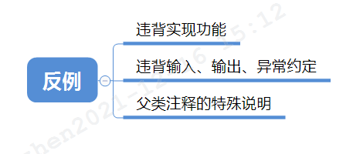
设计模式与思想-设计原则-里氏替换，反例
Notes:
讲师时间：
讲师动作：
授课内容：里式替换原则是用来指导，继承关系中子类该如何设计的一个原则。理解里式替换原则，最核心的就是理解“design by contract，按照协议来设计”这几个字。父类定义了函数的“约定”（或者叫协议），那子类可以改变函数的内部实现逻辑，但不能改变函数原有的“约定”。这里的约定包括：函数声明要实现的功能；对输入、输出、异常的约定；甚至包括注释中所罗列的任何特殊说明。理解这个原则，我们还要弄明白里式替换原则跟多态的区别。虽然从定义描述和代码实现上来看，多态和里式替换有点类似，但它们关注的角度是不一样的。多态是面向对象编程的一大特性，也是面向对象编程语言的一种语法。它是一种代码实现的思路。而里式替换是一种设计原则，用来指导继承关系中子类该如何设计，子类的设计要保证在替换父类的时候，不改变原有程序的逻辑及不破坏原有程序的正确性。
学员互动：

Slide 28

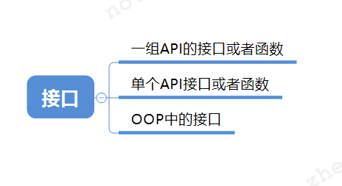
设计模式与思想-设计原则-接口隔离，三种应用
Notes:
讲师时间：
讲师动作：
授课内容：如果把“接口”理解为一组接口集合，可以是某个微服务的接口，也可以是某个类库的接口等。如果部分接口只被部分调用者使用，我们就需要将这部分接口隔离出来，单独给这部分调用者使用，而不强迫其他调用者也依赖这部分不会被用到的接口。如果把“接口”理解为单个 API 接口或函数，部分调用者只需要函数中的部分功能，那我们就需要把函数拆分成粒度更细的多个函数，让调用者只依赖它需要的那个细粒度函数。
学员互动：

Slide 29
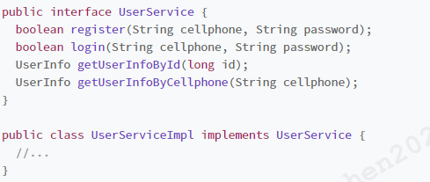
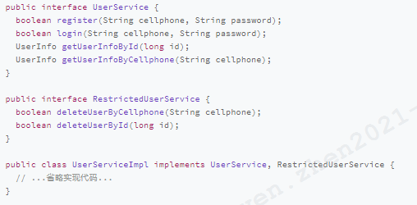
设计模式与思想-设计原则-接口隔离，一组API
下面的UserService如果要实现管理系统删除用户的功能？怎么做？
Notes:
讲师时间：
讲师动作：
授课内容：如果把“接口”理解为一组接口集合，可以是某个微服务的接口，也可以是某个类库的接口等。如果部分接口只被部分调用者使用，我们就需要将这部分接口隔离出来，单独给这部分调用者使用，而不强迫其他调用者也依赖这部分不会被用到的接口。如果把“接口”理解为单个 API 接口或函数，部分调用者只需要函数中的部分功能，那我们就需要把函数拆分成粒度更细的多个函数，让调用者只依赖它需要的那个细粒度函数。
学员互动：

Slide 30
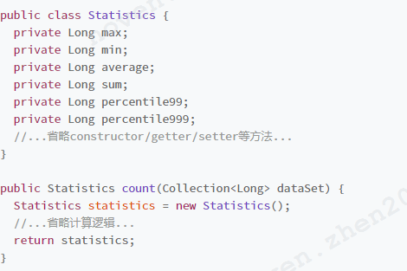
设计模式与思想-设计原则-接口隔离，单个API接口
右侧函数设计合理吗？
Notes:
讲师时间：
讲师动作：
授课内容：如果把“接口”理解为一组接口集合，可以是某个微服务的接口，也可以是某个类库的接口等。如果部分接口只被部分调用者使用，我们就需要将这部分接口隔离出来，单独给这部分调用者使用，而不强迫其他调用者也依赖这部分不会被用到的接口。如果把“接口”理解为单个 API 接口或函数，部分调用者只需要函数中的部分功能，那我们就需要把函数拆分成粒度更细的多个函数，让调用者只依赖它需要的那个细粒度函数。
学员互动：

Slide 31
设计模式与思想-设计原则-接口隔离，OOP接口
案例：假设我们的项目中用到了三个外部系统：Redis、MySQL、Kafka。每个系统都对应一系列配置信息，比如地址、端口、访问超时时间等。为了在内存中存储这些配置信息，供项目中的其他模块来使用，其中Redis和Kafka要满足热更新功能，我们分别设计实现了三个 Configuration 类：RedisConfig、MysqlConfig、KafkaConfig
Notes:
讲师时间：
讲师动作：
授课内容：如果把“接口”理解为 OOP 中的接口，也可以理解为面向对象编程语言中的接口语法。那接口的设计要尽量单一，不要让接口的实现类和调用者，依赖不需要的接口函数。
单一职责原则针对的是模块、类、接口的设计。接口隔离原则相对于单一职责原则，一方面更侧重于接口的设计，另一方面它的思考角度也是不同的。接口隔离原则提供了一种判断接口的职责是否单一的标准：通过调用者如何使用接口来间接地判定。如果调用者只使用部分接口或接口的部分功能，那接口的设计就不够职责单一。
学员互动：

Slide 32
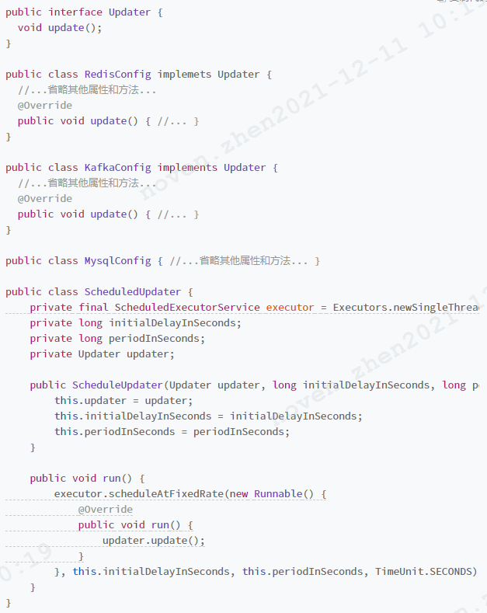
设计模式与思想-设计原则-接口隔离，OOP接口
现在要加入一个针对kafka的信息的监控需求，那应该如何设计呢？
Notes:
讲师时间：
讲师动作：
授课内容：如果把“接口”理解为 OOP 中的接口，也可以理解为面向对象编程语言中的接口语法。那接口的设计要尽量单一，不要让接口的实现类和调用者，依赖不需要的接口函数。
单一职责原则针对的是模块、类、接口的设计。接口隔离原则相对于单一职责原则，一方面更侧重于接口的设计，另一方面它的思考角度也是不同的。接口隔离原则提供了一种判断接口的职责是否单一的标准：通过调用者如何使用接口来间接地判定。如果调用者只使用部分接口或接口的部分功能，那接口的设计就不够职责单一。
学员互动：

Slide 33
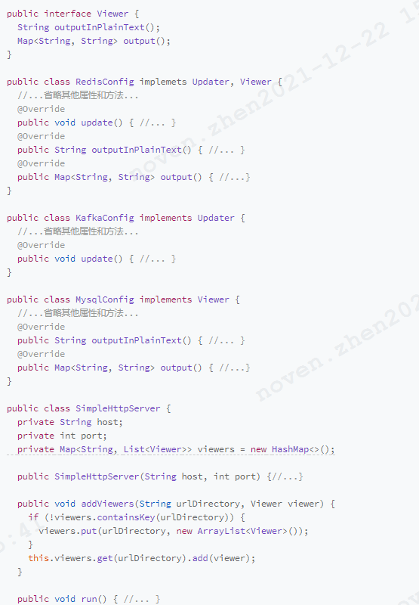
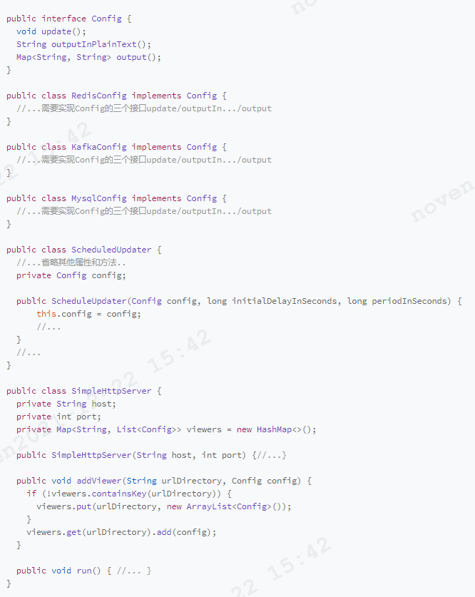
设计模式与思想-设计原则-接口隔离，OOP接口
Notes:
讲师时间：
讲师动作：
授课内容：如果把“接口”理解为 OOP 中的接口，也可以理解为面向对象编程语言中的接口语法。那接口的设计要尽量单一，不要让接口的实现类和调用者，依赖不需要的接口函数。
单一职责原则针对的是模块、类、接口的设计。接口隔离原则相对于单一职责原则，一方面更侧重于接口的设计，另一方面它的思考角度也是不同的。接口隔离原则提供了一种判断接口的职责是否单一的标准：通过调用者如何使用接口来间接地判定。如果调用者只使用部分接口或接口的部分功能，那接口的设计就不够职责单一。
学员互动：

Slide 34

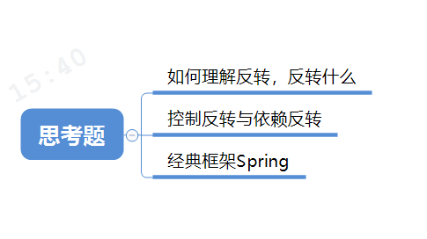
设计模式与思想-设计原则-依赖倒置，控制反转
Notes:
讲师时间：
讲师动作：
授课内容：，就是典型的通过框架来实现“控制反转”的例子。框架提供了一个可扩展的代码骨架，用来组装对象、管理整个执行流程。程序员利用框架进行开发的时候，只需要往预留的扩展点上，添加跟自己业务相关的代码，就可以利用框架来驱动整个程序流程的执行。这里的“控制”指的是对程序执行流程的控制，而“反转”指的是在没有使用框架之前，程序员自己控制整个程序的执行。在使用框架之后，整个程序的执行流程可以通过框架来控制。流程的控制权从程序员“反转”到了框架。实际上，实现控制反转的方法有很多，除了刚才例子中所示的类似于模板设计模式的方法之外，还有马上要讲到的依赖注入等方法，所以，控制反转并不是一种具体的实现技巧，而是一个比较笼统的设计思想，一般用来指导框架层面的设计。
：不通过 new() 的方式在类内部创建依赖类对象，而是将依赖的类对象在外部创建好之后，通过构造函数、函数参数等方式传递（或注入）给类使用。
学员互动：

Slide 35
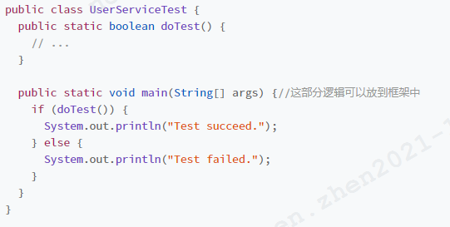
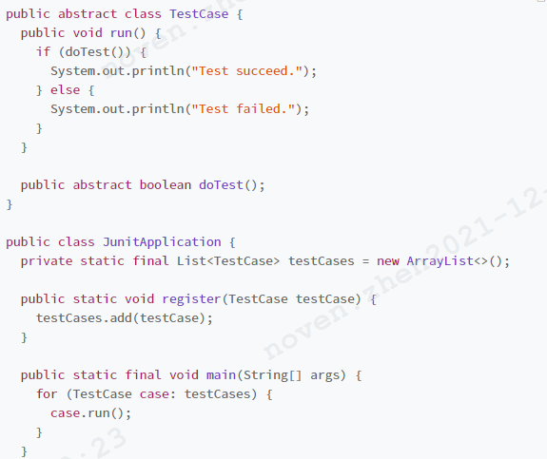
设计模式与思想-设计原则-依赖倒置，控制反转
思考一下：
左侧程序还可以优化吗？
Notes:
讲师时间：
讲师动作：
授课内容：，一些项目可能会涉及几十、上百、甚至几百个类，类对象的创建和依赖注入会变得非常复杂。如果这部分工作都是靠程序员自己写代码来完成，容易出错且开发成本也比较高。而对象创建和依赖注入的工作，本身跟具体的业务无关，我们完全可以抽象成框架来自动完成。
实际上，控制反转是一个比较笼统的设计思想，并不是一种具体的实现方法，一般用来指导框架层面的设计。这里所说的“控制”指的是对程序执行流程的控制，而“反转”指的是在没有使用框架之前，程序员自己控制整个程序的执行。在使用框架之后，整个程序的执行流程通过框架来控制。流程的控制权从程序员“反转”给了框架。
学员互动：

Slide 36
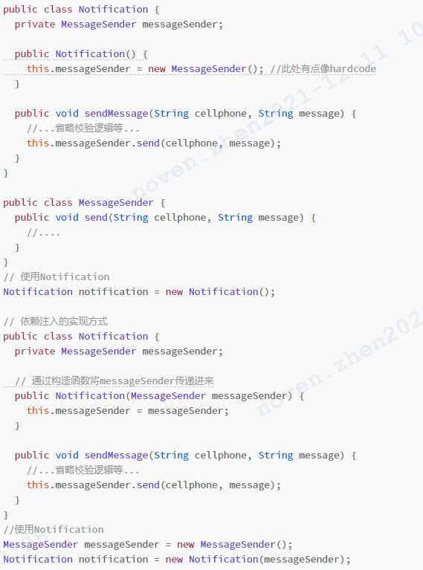
设计模式与思想-设计原则-依赖倒置，依赖注入
思考一下：
左侧程序如何实现依赖注入？能否优化？
Notes:
讲师时间：
讲师动作：
授课内容：spring依赖注入：setter，构造函数，接口注入（不被看好），Goole Guice（Elasticsearch中使用的注入框架）
不使用new的方式创建对象，而是通过构造函数，属性，反射等其他方式注入对象，一种实现技巧
学员互动：

Slide 37
思考一下
Spring IOC中依赖注入的方式有哪几种？
常用的依赖注入框架，除了spring，你还知道哪些？用过哪些？

Slide 38
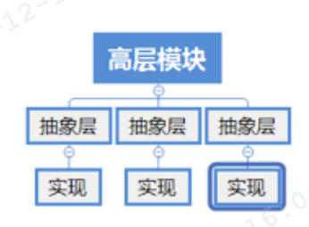
思考一下
Tomcat，Web应用谁是高层模块，谁依赖谁？
Notes:
讲师时间：
讲师动作：
授课内容：：高层模块（high-level modules）不要依赖低层模块（low-level）。高层模块和低层模块应该通过抽象（abstractions）来互相依赖。除此之外，抽象（abstractions）不要依赖具体实现细节（details），具体实现细节（details）依赖抽象（abstractions）。所谓高层模块和低层模块的划分，简单来说就是，在调用链上，调用者属于高层，被调用者属于低层。在平时的业务代码开发中，高层模块依赖底层模块是没有任何问题的。实际上，这条原则主要还是用来指导框架层面的设计，跟前面讲到的控制反转类似。我们拿 Tomcat 这个 Servlet 容器作为例子来解释一下。
Tomcat 是运行 Java Web 应用程序的容器。我们编写的 Web 应用程序代码只需要部署在 Tomcat 容器下，便可以被 Tomcat 容器调用执行。按照之前的划分原则，Tomcat 就是高层模块，我们编写的 Web 应用程序代码就是低层模块。Tomcat 和应用程序代码之间并没有直接的依赖关系，两者都依赖同一个“抽象”，也就是 Servlet 规范。Servlet 规范不依赖具体的 Tomcat 容器和应用程序的实现细节，而 Tomcat 容器和应用程序依赖 Servlet 规范。
学员互动：

Slide 39

设计模式与思想-设计原则-KISS原则
KISS：Keep It Simple And Stupid，
不要为了秀而写代码
善于使用已经有的工具类库
过度使用奇技淫巧
Notes:
讲师时间：
讲师动作：
授课内容：KISS 原则算是一个万金油类型的设计原则，可以应用在很多场景中。它不仅经常用来指导软件开发，还经常用来指导更加广泛的系统设计、产品设计等，比如，冰箱、建筑、iPhone 手机的设计等等。不过，咱们的专栏是讲代码设计的，所以，接下来，我还是重点讲解如何在编码开发中应用这条原则。
尽量保持简单，不仅适用于软件开发，经典案例：Iphone一直秉承的设计原则
代码行数少—代表简单吗？
代码逻辑复杂就一定违背kiss原则吗
实际上，代码是否足够简单是一个挺主观的评判。同样的代码，有的人觉得简单，有的人觉得不够简单。而往往自己编写的代码，自己都会觉得够简单。所以，评判代码是否简单，还有一个很有效的间接方法，那就是 code review。如果在 code review 的时候，同事对你的代码有很多疑问，那就说明你的代码有可能不够“简单”，需要优化啦。这里我还想多说两句，我们在做开发的时候，一定不要过度设计，不要觉得简单的东西就没有技术含量。实际上，越是能用简单的方法解决复杂的问题，越能体现一个人的能力
从刚刚的分析我们可以看出，YAGNI 原则跟 KISS 原则并非一回事儿。KISS 原则讲的是“如何做”的问题（尽量保持简单），而 YAGNI 原则说的是“要不要做”的问题（当前不需要的就不要做）。
DRY 原则的定义非常简单，我就不再过度解读。今天，我们主要讲三种典型的代码重复情况，它们分别是：实现逻辑重复、功能语义重复和代码执行重复。这三种代码重复，有的看似违反 DRY，实际上并不违反；有的看似不违反，实际上却违反了。
代码复用表示一种行为：我们在开发新功能的时候，尽量复用已经存在的代码。代码的可复用性表示一段代码可被复用的特性或能力：我们在编写代码的时候，让代码尽量可复用。DRY 原则是一条原则：不要写重复的代码。从定义描述上，它们好像有点类似，但深究起来，三者的区别还是蛮大的。首先，“不重复”并不代表“可复用”。在一个项目代码中，可能不存在任何重复的代码，但也并不表示里面有可复用的代码，不重复和可复用完全是两个概念。所以，从这个角度来说，DRY 原则跟代码的可复用性讲的是两回事。其次，“复用”和“可复用性”关注角度不同。代码“可复用性”是从代码开发者的角度来讲的，“复用”是从代码使用者的角度来讲的。比如，A 同事编写了一个 UrlUtils 类，代码的“可复用性”很好。B 同事在开发新功能的时候，直接“复用”A 同事编写的 UrlUtils 类。尽管复用、可复用性
减少代码耦合
满足单一职责原则
模块化
业务与非业务逻辑分离
通用代码下沉
继承、多态、抽象、封装
应用模板等设计模式
学员互动：

Slide 40
思考一下
代码少一定简单？代码复杂一定违背kiss？

Slide 41

设计模式与思想-设计原则-YAGNI原则
YAGNI：You Ain’t Gonna Need It
不要引入不需要的依赖开发包
Notes:
讲师时间：
讲师动作：
授课内容：KISS 原则算是一个万金油类型的设计原则，可以应用在很多场景中。它不仅经常用来指导软件开发，还经常用来指导更加广泛的系统设计、产品设计等，比如，冰箱、建筑、iPhone 手机的设计等等。不过，咱们的专栏是讲代码设计的，所以，接下来，我还是重点讲解如何在编码开发中应用这条原则。
代码行数少—代表简单吗？
代码逻辑复杂就一定违背kiss原则吗
实际上，代码是否足够简单是一个挺主观的评判。同样的代码，有的人觉得简单，有的人觉得不够简单。而往往自己编写的代码，自己都会觉得够简单。所以，评判代码是否简单，还有一个很有效的间接方法，那就是 code review。如果在 code review 的时候，同事对你的代码有很多疑问，那就说明你的代码有可能不够“简单”，需要优化啦。这里我还想多说两句，我们在做开发的时候，一定不要过度设计，不要觉得简单的东西就没有技术含量。实际上，越是能用简单的方法解决复杂的问题，越能体现一个人的能力
从刚刚的分析我们可以看出，YAGNI 原则跟 KISS 原则并非一回事儿。KISS 原则讲的是“如何做”的问题（尽量保持简单），而 YAGNI 原则说的是“要不要做”的问题（当前不需要的就不要做）。
DRY 原则的定义非常简单，我就不再过度解读。今天，我们主要讲三种典型的代码重复情况，它们分别是：实现逻辑重复、功能语义重复和代码执行重复。这三种代码重复，有的看似违反 DRY，实际上并不违反；有的看似不违反，实际上却违反了。
代码复用表示一种行为：我们在开发新功能的时候，尽量复用已经存在的代码。代码的可复用性表示一段代码可被复用的特性或能力：我们在编写代码的时候，让代码尽量可复用。DRY 原则是一条原则：不要写重复的代码。从定义描述上，它们好像有点类似，但深究起来，三者的区别还是蛮大的。首先，“不重复”并不代表“可复用”。在一个项目代码中，可能不存在任何重复的代码，但也并不表示里面有可复用的代码，不重复和可复用完全是两个概念。所以，从这个角度来说，DRY 原则跟代码的可复用性讲的是两回事。其次，“复用”和“可复用性”关注角度不同。代码“可复用性”是从代码开发者的角度来讲的，“复用”是从代码使用者的角度来讲的。比如，A 同事编写了一个 UrlUtils 类，代码的“可复用性”很好。B 同事在开发新功能的时候，直接“复用”A 同事编写的 UrlUtils 类。尽管复用、可复用性
减少代码耦合
满足单一职责原则
模块化
业务与非业务逻辑分离
通用代码下沉
继承、多态、抽象、封装
应用模板等设计模式
学员互动：

Slide 42

设计模式与思想-设计原则-DRY原则
DRY：Don’t Repeat Yourself,不要写重复的代码
实现逻辑重复
功能语义重复
代码执行重复
Notes:
讲师时间：
讲师动作：
授课内容：KISS 原则算是一个万金油类型的设计原则，可以应用在很多场景中。它不仅经常用来指导软件开发，还经常用来指导更加广泛的系统设计、产品设计等，比如，冰箱、建筑、iPhone 手机的设计等等。不过，咱们的专栏是讲代码设计的，所以，接下来，我还是重点讲解如何在编码开发中应用这条原则。
代码行数少—代表简单吗？
代码逻辑复杂就一定违背kiss原则吗
实际上，代码是否足够简单是一个挺主观的评判。同样的代码，有的人觉得简单，有的人觉得不够简单。而往往自己编写的代码，自己都会觉得够简单。所以，评判代码是否简单，还有一个很有效的间接方法，那就是 code review。如果在 code review 的时候，同事对你的代码有很多疑问，那就说明你的代码有可能不够“简单”，需要优化啦。这里我还想多说两句，我们在做开发的时候，一定不要过度设计，不要觉得简单的东西就没有技术含量。实际上，越是能用简单的方法解决复杂的问题，越能体现一个人的能力
从刚刚的分析我们可以看出，YAGNI 原则跟 KISS 原则并非一回事儿。KISS 原则讲的是“如何做”的问题（尽量保持简单），而 YAGNI 原则说的是“要不要做”的问题（当前不需要的就不要做）。
DRY 原则的定义非常简单，我就不再过度解读。今天，我们主要讲三种典型的代码重复情况，它们分别是：实现逻辑重复、功能语义重复和代码执行重复。这三种代码重复，有的看似违反 DRY，实际上并不违反；有的看似不违反，实际上却违反了。
代码复用表示一种行为：我们在开发新功能的时候，尽量复用已经存在的代码。代码的可复用性表示一段代码可被复用的特性或能力：我们在编写代码的时候，让代码尽量可复用。DRY 原则是一条原则：不要写重复的代码。从定义描述上，它们好像有点类似，但深究起来，三者的区别还是蛮大的。首先，“不重复”并不代表“可复用”。在一个项目代码中，可能不存在任何重复的代码，但也并不表示里面有可复用的代码，不重复和可复用完全是两个概念。所以，从这个角度来说，DRY 原则跟代码的可复用性讲的是两回事。其次，“复用”和“可复用性”关注角度不同。代码“可复用性”是从代码开发者的角度来讲的，“复用”是从代码使用者的角度来讲的。比如，A 同事编写了一个 UrlUtils 类，代码的“可复用性”很好。B 同事在开发新功能的时候，直接“复用”A 同事编写的 UrlUtils 类。尽管复用、可复用性
减少代码耦合
满足单一职责原则
模块化
业务与非业务逻辑分离
通用代码下沉
继承、多态、抽象、封装
应用模板等设计模式
学员互动：

Slide 43
思考一下
代码不重复就代表复用性好吗？

Slide 44
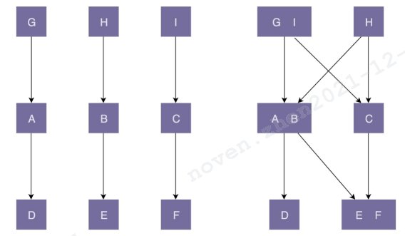
设计模式与思想-设计原则-迪米特，高内聚，松耦合
高内聚，松耦合：可用来指导类，模块，系统等设计。
Notes:
讲师时间：
讲师动作：
授课内容：高内聚、松耦合”是一个非常重要的设计思想，能够有效地提高代码的可读性和可维护性，缩小功能改动导致的代码改动范围。实际上，在前面的章节中，我们已经多次提到过这个设计思想。很多设计原则都以实现代码的“高内聚、松耦合”为目的，比如单一职责原则、基于接口而非实现编程等。
实际上，“高内聚、松耦合”是一个比较通用的设计思想，可以用来指导不同粒度代码的设计与开发，比如系统、模块、类，甚至是函数，也可以应用到不同的开发场景中，比如微服务、框架、组件、类库等。为了方便我讲解，接下来我以“类”作为这个设计思想的应用对象来展开讲解，其他应用场景你可以自行类比。
类设计：高内聚，相近的功能放到同一个类中，松耦合：一个类改动不会或很少导致依赖类的代码改动
学员互动：
学员互动：

Slide 45
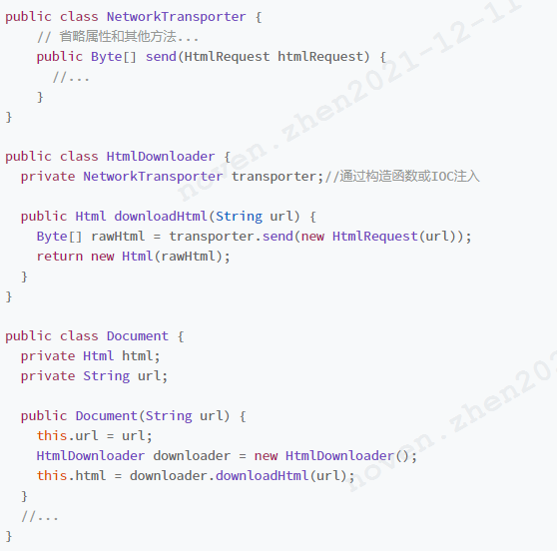
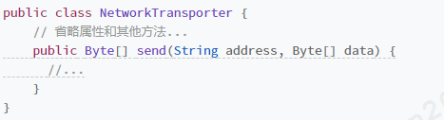
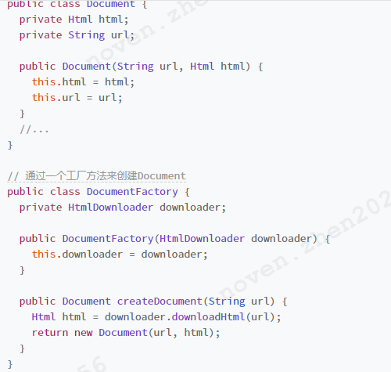
设计模式与思想-设计原则-迪米特，高内聚，松耦合
不该有直接依赖关系的类之间不要有依赖
下面左图设计有什么问题？应该怎么修改？
Notes:
讲师时间：
讲师动作：
授课内容：“

Slide 46
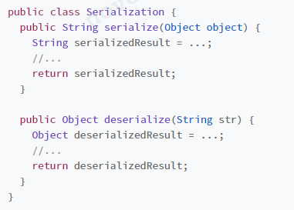
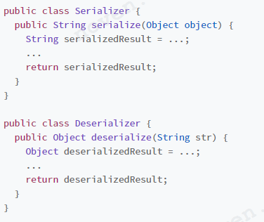
思考一下
两个设计哪一个更符合高内聚，松耦合？为什么？

Slide 47
设计模式与思想-规范与重构-三问重构，what
重构（ Refactoring ）
是对软件内部结构的一种调整，目的是在不改变软件可观察行为的前提下，提高其可读性，降低其修改成本。
马丁-富勒
任何一个傻瓜都能写出计算机可以理解的程序，只有写出人类容易理解的程序才是优秀的程序员
Notes:
讲师时间：
讲师动作：
授课内容：
任何一个傻瓜都能写出计算机可以理解的程序，只有写出人类容易理解的程序才是优秀的程序员
–– Martin Fowler
马丁富勒，重构-改善已有代码的设计
学员互动：

Slide 48

设计模式与思想-规范与重构-三问重构，why
苦逼的程序猿总会面临这样的问题。。。
难以阅读的代码，难以修改
逻辑重复的程序，难以修改
添加新行为需要修改已有代码的程序，难以修改
带复杂条件逻辑的程序，难以修改
Notes:
讲师时间：
讲师动作：
授课内容：
学员互动：

Slide 49

设计模式与思想-规范与重构-三问重构，why
不重构已造成人生威胁。。。
“同事不写注释，不遵循驼峰命名，括号换行，最主要还天天 git push -f 等因素”激怒了这名行凶者。
https://www.sohu.com/a/255628694_100250530

Slide 50
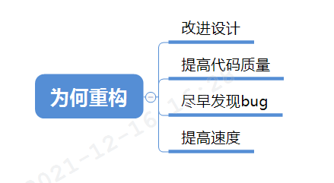
设计模式与思想-规范与重构-三问重构，why
引用一句牛逼人说的牛逼话：
让优秀成为一种习惯！
Notes:
更好的体现和改进软件的设计。
缺少重构,程序的设计将变的腐朽
缺乏设计的代码通常使用较多的代码做同样的事情
提高代码质量，更易被理解。
在大多数软件开发环境中,其他人将读你的代码
对代码的重新审视，帮助尽早的发现错(Bugs) 。
良好的设计和代码质量，可以提高开发速度。

Slide 51
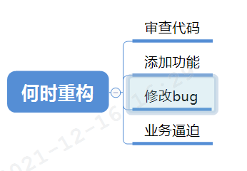
设计模式与思想-规范与重构-三问重构，when
事不过三，三则重构！
Notes:
当然还有其他理由：比如领导就是让你重构，比如给自己kpi添砖加瓦

Slide 52
设计模式与思想-规范与重构-代码的坏味道
Duplicated Code 重复的代码
Long Method 过长方法
Large Class 过大类
Long Parameter List 过长参数列表
Divergent Change 发散式变化
Shotgun Surgery 霰弹式修改
Feature Envy 依恋情结
Data Clumps 数据泥团
Primitive Obsession 基本类型偏执
Switch Statements Switch语句
Parallel Inheritance Hierarchies 平行继承层次
Comments 过多的注释
Lazy Class 多余的类
Speculative Generality 不确定的一般性
Temporary Field 临时字段
Message Chains 消息链
Middle Man 二传手
Inappropriate Intimacy 过度亲密
Alternative Classes with Different Interfaces 异曲同工的类
Incomplete Library Class 不完整的库类
Data Class 数据类
Refused bequest被拒绝的馈赠
相信每个程序员都有一个代码情怀，但编码时总有一些事不完美的烦恼，他们就像苍蝇在你旁边嗡嗡飞，真想把它解决掉！

Slide 53
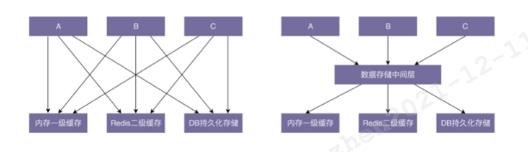
设计模式与思想-规范与重构-实现解耦
封装与抽象
中间层
模块化
善用设计思想和原则
Notes:
讲师时间：
讲师动作：
授课内容：软件设计与开发最重要的工作之一就是应对复杂性。人处理复杂性的能力是有限的。过于复杂的代码往往在可读性、可维护性上都不友好。那如何来控制代码的复杂性呢？手段有很多，我个人认为，最关键的就是解耦，保证代码松耦合、高内聚。如果说重构是保证代码质量不至于腐化到无可救药地步的有效手段，那么利用解耦的方法对代码重构，就是保证代码不至于复杂到无法控制的有效手段。
间接的衡量标准有很多，前面我们讲到了一些，比如，看修改代码会不会牵一发而动全身。除此之外，还有一个直接的衡量标准，也是我在阅读源码的时候经常会用到的，那就是把模块与模块之间、类与类之间的依赖关系画出来，根据依赖关系图的复杂性来判断是否需要解耦重构。如果依赖关系复杂、混乱，那从代码结构上来讲，可读性和可维护性肯定不是太好，那我们就需要考虑是否可以通过解耦的方法，让依赖关系变得清晰、简单。当然，这种判断还是有比较强的主观色彩，但是可以作为一种参考和梳理依赖的手段，配合间接的衡量标准一块来使用。
第一阶段：引入一个中间层，包裹老的接口，提供新的接口定义。第二阶段：新开发的代码依赖中间层提供的新接口。第三阶段：将依赖老接口的代码改为调用新接口。第四阶段：确保所有的代码都调用新接口之后，删除掉老的接口。
单一职责原则、基于接口而非实现编程、依赖注入、多用组合少用继承、迪米特法则等。当然，还有一些设计模式，比如观察者模式。
学员互动：

Slide 54
设计模式与思想-规范与重构-快速改善规范
命名准确表达含义
简化函数参数命名
命名可读，可搜索
命名统一，比如抽象类，接口
注释来提高代码可读性，
函数内部注释少一些，类函数注释描述清楚
合理设计函数和类大小
合理设计一行代码长度
提炼函数
避免参数过多
勿用函数参数来控制逻辑
函数设计要职责单一
移除过深的嵌套层次
学会使用解释性变量
善用空行分割单元块
一定不要用tab缩进
类中成员排列顺序保持统一
推荐书籍：《重构改善既有代码的设计》
Notes:
讲师时间：
讲师动作：
授课内容：
学员互动：

Slide 55
1
开篇导读
2
设计模式与思想
目录
CATALOG
3
设计模式与范式
4
开源与项目实战
5
Q&A

Slide 56
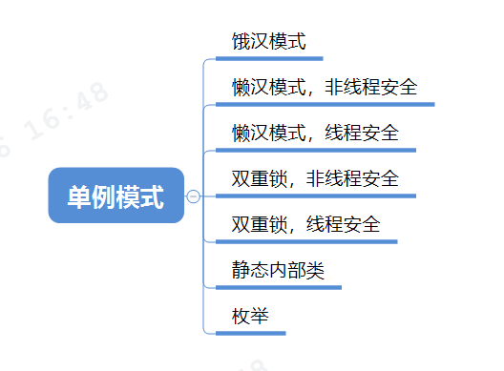

设计模式与范式-创建型-单例有几种实现方式
Notes:
讲师时间：
讲师动作：
授课内容：
创建单例，考虑哪些方面？
构造函数需要是 private 访问权限的，这样才能避免外部通过 new 创建实例；考虑对象创建时的线程安全问题；考虑是否支持延迟加载；考虑 getInstance() 性能是否高（是否加锁）。
饿汉式饿汉式的实现方式，在类加载的期间，就已经将 instance 静态实例初始化好了，所以，instance 实例的创建是线程安全的。不过，这样的实现方式不支持延迟加载实例。懒汉式懒汉式相对于饿汉式的优势是支持延迟加载。这种实现方式会导致频繁加锁、释放锁，以及并发度低等问题，频繁的调用会产生性能瓶颈。双重检测双重检测实现方式既支持延迟加载、又支持高并发的单例实现方式。只要 instance 被创建之后，再调用 getInstance() 函数都不会进入到加锁逻辑中。所以，这种实现方式解决了懒汉式并发度低的问题。静态内部类利用 Java 的静态内部类来实现单例。这种实现方式，既支持延迟加载，也支持高并发，实现起来也比双重检测简单。枚举最简单的实现方式，基于枚举类型的单例实现。这种实现方式通过 Java 枚举类型本身的特性，保证了实例创建的线程安全性和实例的唯一性。
学员互动：

Slide 57
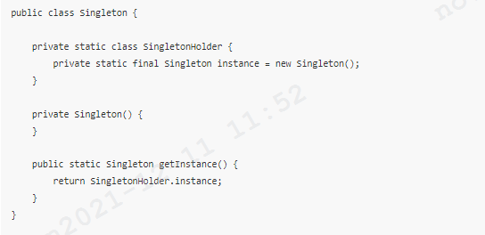
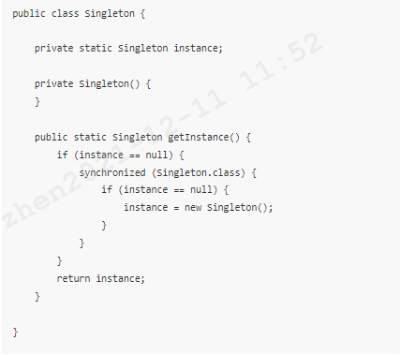
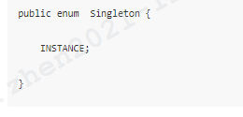
设计模式与范式-创建型-单例线程安全吗？
下面几种写法线程安全吗？
Notes:
讲师时间：
讲师动作：
授课内容：
创建单例，考虑哪些方面？
构造函数需要是 private 访问权限的，这样才能避免外部通过 new 创建实例；考虑对象创建时的线程安全问题；考虑是否支持延迟加载；考虑 getInstance() 性能是否高（是否加锁）。
饿汉式饿汉式的实现方式，在类加载的期间，就已经将 instance 静态实例初始化好了，所以，instance 实例的创建是线程安全的。不过，这样的实现方式不支持延迟加载实例。懒汉式懒汉式相对于饿汉式的优势是支持延迟加载。这种实现方式会导致频繁加锁、释放锁，以及并发度低等问题，频繁的调用会产生性能瓶颈。双重检测双重检测实现方式既支持延迟加载、又支持高并发的单例实现方式。只要 instance 被创建之后，再调用 getInstance() 函数都不会进入到加锁逻辑中。所以，这种实现方式解决了懒汉式并发度低的问题。静态内部类利用 Java 的静态内部类来实现单例。这种实现方式，既支持延迟加载，也支持高并发，实现起来也比双重检测简单。枚举最简单的实现方式，基于枚举类型的单例实现。这种实现方式通过 Java 枚举类型本身的特性，保证了实例创建的线程安全性和实例的唯一性。
学员互动：

Slide 58
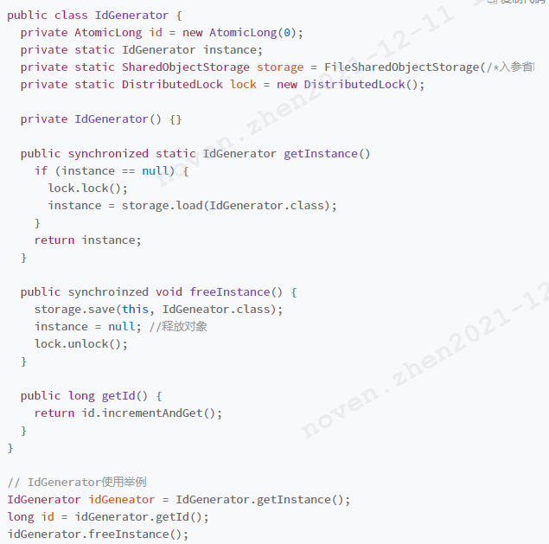
设计模式与范式-创建型-分布式单例实现
思考：如何实现分布式环境下的单例，做到进程间唯一
Notes:
讲师时间：
讲师动作：
授课内容：
学员互动：

Slide 59
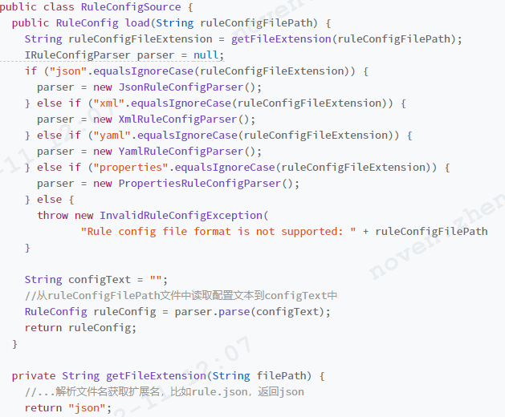
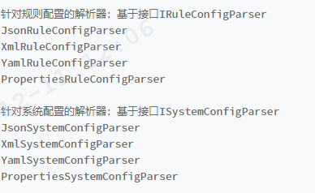
设计模式与范式-创建型-简单工厂，工厂模式
简单工厂，工厂方法，抽象工厂
思考一下：下面两个场景，分别适合什么设计模式
总结：
代码中存在if-else分支，动态根据类型创建不同的对象，创建逻辑简单-简单工厂，创建逻辑复杂-工厂方法，工厂创建不同类型对象-抽象工厂
Notes:
讲师时间：
讲师动作：
授课内容：当创建逻辑比较复杂，是一个“大工程”的时候，我们就考虑使用工厂模式，封装对象的创建过程，将对象的创建和使用相分离。何为创建逻辑比较复杂呢？我总结了下面两种情况。第一种情况：类似规则配置解析的例子，代码中存在 if-else 分支判断，动态地根据不同的类型创建不同的对象。针对这种情况，我们就考虑使用工厂模式，将这一大坨 if-else 创建对象的代码抽离出来，放到工厂类中。还有一种情况，尽管我们不需要根据不同的类型创建不同的对象，但是，单个对象本身的创建过程比较复杂，比如前面提到的要组合其他类对象，做各种初始化操作。在这种情况下，我们也可以考虑使用工厂模式，将对象的创建过程封装到工厂类中。对于第一种情况，当每个对象的创建逻辑都比较简单的时候，我推荐使用简单工厂模式，将多个对象的创建逻辑放到一个工厂类中。当每个对象的创建逻辑都比较复杂的时候，为了避免设计一个过于庞大的简单工厂类，我推荐使用工厂方法模式，将创建逻辑拆分得更细，每个对象的创建逻辑独立到各自的工厂类中。同理，对于第二种情况，因为单个对象本身的创建逻辑就比较复杂，所以，我建议使用工厂方法模式。
封装变化：创建逻辑有可能变化，封装成工厂类之后，创建逻辑的变更对调用者透明。
代码复用：创建代码抽离到独立的工厂类之后可以复用。
隔离复杂性：封装复杂的创建逻辑，调用者无需了解如何创建对象。
控制复杂度：将创建代码抽离出来，让原本的函数或类职责更单一，代码更简洁。
学员互动：

Slide 60
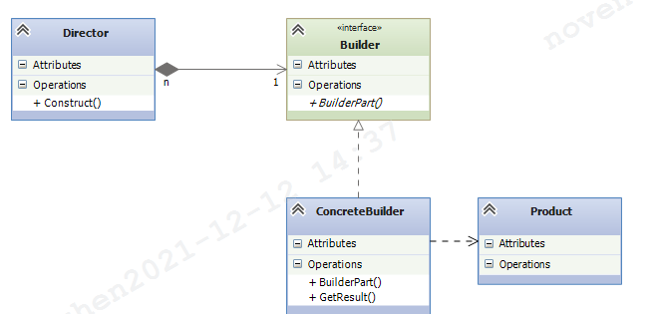
设计模式与范式-创建型-建造者模式
类中属性过多
类的必填属性放到构造函数
类的属性有一定的依赖关系或者约束条件
创建不可变对象，属性创建后不能修改
Notes:
讲师时间：
讲师动作：
授课内容：，建造者模式是让建造者类来负责对象的创建工作。上一节课中讲到的工厂模式，是由工厂类来负责对象创建的工作。那它们之间有什么区别呢？实际上，工厂模式是用来创建不同但是相关类型的对象（继承同一父类或者接口的一组子类），由给定的参数来决定创建哪种类型的对象。建造者模式是用来创建一种类型的复杂对象，通过设置不同的可选参数，“定制化”地创建不同的对象。
我们把类的必填属性放到构造函数中，强制创建对象的时候就设置。如果必填的属性有很多，把这些必填属性都放到构造函数中设置，那构造函数就又会出现参数列表很长的问题。如果我们把必填属性通过 set() 方法设置，那校验这些必填属性是否已经填写的逻辑就无处安放了。如果类的属性之间有一定的依赖关系或者约束条件，我们继续使用构造函数配合 set() 方法的设计思路，那这些依赖关系或约束条件的校验逻辑就无处安放了。如果我们希望创建不可变对象，也就是说，对象在创建好之后，就不能再修改内部的属性值，要实现这个功能，我们就不能在类中暴露 set() 方法。构造函数配合 set() 方法来设置属性值的方式就不适用了。
类的必填属性放到构造函数中，强制创建对象时就创建，并且需要校验必填属性
学员互动：

Slide 61
思考一下
建造者模式与工厂模式有什么区别？

Slide 62
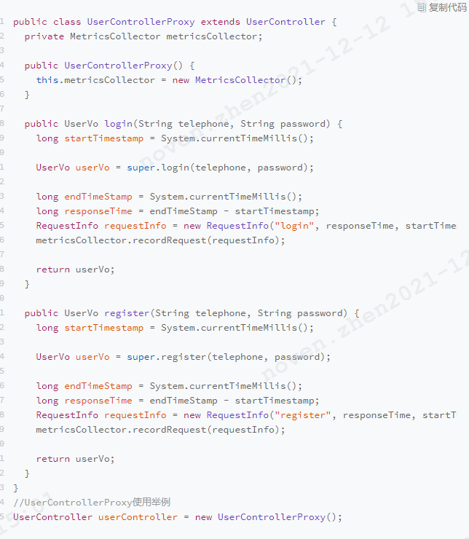

设计模式与范式-结构型-代理模式
下面两图有什么区别？
Notes:
讲师时间：
讲师动作：
授课内容：代理模式（Proxy Design Pattern）的原理和代码实现都不难掌握。它在不改变原始类（或叫被代理类）代码的情况下，通过引入代理类来给原始类附加功能
正向代理与反向代理
。所谓动态代理（Dynamic Proxy），就是我们不事先为每个原始类编写代理类，而是在运行的时候，动态地创建原始类对应的代理类，然后在系统中用代理类替换掉原始类
学员互动：

Slide 63
思考一下
Spring AOP的动态代理，提供了哪两种方式，有什么区别？

Slide 64

设计模式与范式-结构型-代理模式应用
监控、统计、鉴权、限流、事务、幂等、日志，切面编程（AOP）
RPC 框架也可以看作一种代理模式,远程代理，隐藏细节
Notes:
讲师时间：
讲师动作：
授课内容：GoF 的《设计模式》一书中把它称作远程代理。通过远程代理，将网络通信、数据编解码等细节隐藏起来。客户端在使用 RPC 服务的时候，就像使用本地函数一样，无需了解跟服务器交互的细节。除此之外，RPC 服务的开发者也只需要开发业务逻辑，就像开发本地使用的函数一样，不需要关注跟客户端的交互细节。
针对这些问题，代理模式就能派上用场了，确切地说，应该是动态代理。如果是基于 Spring 框架来开发的话，那就可以在 AOP 切面中完成接口缓存的功能。在应用启动的时候，我们从配置文件中加载需要支持缓存的接口，以及相应的缓存策略（比如过期时间）等。当请求到来的时候，我们在 AOP 切面中拦截请求，如果请求中带有支持缓存的字段（比如 http://…?..&cached=true），我们便从缓存（内存缓存或者 Redis 缓存等）中获取数据直接返回。
学员互动：

Slide 65
思考一下
针对获取用户个人信息的需求，我们可以开发两个接口，一个支持缓存，一个支持实时查询。对于需要实时数据的需求，我们让其调用实时查询接口，对于不需要实时数据的需求，我们让其调用支持缓存的接口。那如何来实现接口请求的缓存功能呢？
Notes:
讲师时间：
讲师动作：
授课内容：针对这些问题，代理模式就能派上用场了，确切地说，应该是动态代理。如果是基于 Spring 框架来开发的话，那就可以在 AOP 切面中完成接口缓存的功能。在应用启动的时候，我们从配置文件中加载需要支持缓存的接口，以及相应的缓存策略（比如过期时间）等。当请求到来的时候，我们在 AOP 切面中拦截请求，如果请求中带有支持缓存的字段（比如 http://…?..&cached=true），我们便从缓存（内存缓存或者 Redis 缓存等）中获取数据直接返回。
学员互动：

Slide 66

设计模式与范式-结构型-桥接模式，JDBC
Mysql换成oracle，怎么改，如何做到的？
Notes:
讲师时间：
讲师动作：
授课内容：翻译成中文就是：“将抽象和实现解耦，让它们可以独立变化。”关于桥接模式，很多书籍、资料中，还有另外一种理解方式：“一个类存在两个（或多个）独立变化的维度，我们通过组合的方式，让这两个（或多个）维度可以独立进行扩展。”通过组合关系来替代继承关系，避免继承层次的指数级爆炸。这种理解方式非常类似于，我们之前讲过的“组合优于继承”设计原则，
学员互动：

Slide 67



设计模式与范式-结构型-桥接模式，JDBC
Notes:
讲师时间：
讲师动作：
授课内容：实际上，JDBC 本身就相当于“抽象”。注意，这里所说的“抽象”，指的并非“抽象类”或“接口”，而是跟具体的数据库无关的、被抽象出来的一套“类库”。具体的 Driver（比如，com.mysql.jdbc.Driver）就相当于“实现”。注意，这里所说的“实现”，也并非指“接口的实现类”，而是跟具体数据库相关的一套“类库”。JDBC 和 Driver 独立开发，通过对象之间的组合关系，组装在一起。JDBC 的所有逻辑操作，最终都委托给 Driver 来执行。
学员互动：

Slide 68
思考一下
对于JDBC驱动来说，抽象是什么？实现是什么？
Notes:
授课内容：实际上，JDBC 本身就相当于“抽象”。注意，这里所说的“抽象”，指的并非“抽象类”或“接口”，而是跟具体的数据库无关的、被抽象出来的一套“类库”。具体的 Driver（比如，com.mysql.jdbc.Driver）就相当于“实现”。注意，这里所说的“实现”，也并非指“接口的实现类”，而是跟具体数据库相关的一套“类库”。JDBC 和 Driver 独立开发，通过对象之间的组合关系，组装在一起。JDBC 的所有逻辑操作，最终都委托给 Driver 来执行。
学员互动：

Slide 69



设计模式与范式-结构型-装饰器模式，IO类
有没有思考过为什么要先创建FileInputStream？
JDK中又是如何实现的呢？继承？
Notes:
讲师时间：
讲师动作：
授课内容：如果 InputStream 只有一个子类 FileInputStream 的话，那我们在 FileInputStream 基础之上，再设计一个孙子类 BufferedFileInputStream，也算是可以接受的，毕竟继承结构还算简单。但实际上，继承 InputStream 的子类有很多。我们需要给每一个 InputStream 的子类，再继续派生支持缓存读取的子类。除了支持缓存读取之外，如果我们还需要对功能进行其他方面的增强，比如下面的 DataInputStream 类，支持按照基本数据类型（int、boolean、long 等）来读取数据。
学员互动：

Slide 70
设计模式与范式-结构型-装饰器模式，IO类
装饰器是简单的用组合替代继承吗？
装饰器类和原始类继承同样的父类，这样我们可以对原始类“嵌套”多个装饰器类。
装饰器类是对功能的增强
Notes:
讲师时间：
讲师动作：
授课内容：在这种情况下，如果我们继续按照继承的方式来实现的话，就需要再继续派生出 DataFileInputStream、DataPipedInputStream 等类。如果我们还需要既支持缓存、又支持按照基本类型读取数据的类，那就要再继续派生出 BufferedDataFileInputStream、BufferedDataPipedInputStream 等 n 多类。这还只是附加了两个增强功能，如果我们需要附加更多的增强功能，那就会导致组合爆炸，类继承结构变得无比复杂，代码既不好扩展，也不好维护。这也是我们在第 10 节中讲的不推荐使用继承的原因。基于装饰器模式的设计方案
学员互动：

Slide 71
思考一下
JDK中，BufferedInputStream、DataInputStream 并非继承自 InputStream，而是另外一个叫 FilterInputStream 的类。为什么这么设计？
Notes:
讲师时间：
讲师动作：
授课内容：在这种情况下，如果我们继续按照继承的方式来实现的话，就需要再继续派生出 DataFileInputStream、DataPipedInputStream 等类。如果我们还需要既支持缓存、又支持按照基本类型读取数据的类，那就要再继续派生出 BufferedDataFileInputStream、BufferedDataPipedInputStream 等 n 多类。这还只是附加了两个增强功能，如果我们需要附加更多的增强功能，那就会导致组合爆炸，类继承结构变得无比复杂，代码既不好扩展，也不好维护。这也是我们在第 10 节中讲的不推荐使用继承的原因。基于装饰器模式的设计方案
学员互动：

Slide 72

设计模式与范式-结构型-适配器模式
接口兼容
封装有缺陷的接口
统一多个类的接口
兼容老版本的接口
替换依赖的外部系统
适配不同格式的数据
Notes:
讲师时间：
讲师动作：
授课内容：，这个模式就是用来做适配的，它将不兼容的接口转换为可兼容的接口，让原本由于接口不兼容而不能一起工作的类可以一起工作。对于这个模式，有一个经常被拿来解释它的例子，就是 USB 转接头充当适配器，把两种不兼容的接口，通过转接变得可以一起工作。
假设我们依赖的外部系统在接口设计方面有缺陷（比如包含大量静态方法），引入之后会影响到我们自身代码的可测试性。为了隔离设计上的缺陷，我们希望对外部系统提供的接口进行二次封装，抽象出更好的接口设计，这个时候就可以使用适配器模式了。
某个功能的实现依赖多个外部系统（或者说类）。通过适配器模式，将它们的接口适配为统一的接口定义，然后我们就可以使用多态的特性来复用代码逻辑。具体我还是举个例子来解释一下。
当我们把项目中依赖的一个外部系统替换为另一个外部系统的时候，利用适配器模式，可以减少对代码的改动。
前面我们讲到，适配器模式主要用于接口的适配，实际上，它还可以用在不同格式的数据之间的适配。比如，把从不同征信系统拉取的不同格式的征信数据，统一为相同的格式，以方便存储和使用。再比如，Java 中的 Arrays.asList() 也可以看作一种数据适配器，将数组类型的数据转化为集合容器类型
学员互动：

Slide 73
思考一下
Java中Slf4j是如何做到适配不同日志框架的呢？
Notes:
讲师时间：
讲师动作：

Slide 74

设计模式与范式-结构型-门面模式
封装：统一接口，高层接口
解决易用性问题
解决性能问题
解决分布式事务问题
解决循环依赖问题
Notes:
讲师时间：
讲师动作：
授课内容：
门面模式为子系统提供一组统一的接口，定义一组高层接口让子系统更易用
为了保证接口的可复用性（或者叫通用性），我们需要将接口尽量设计得细粒度一点，职责单一一点。但是，如果接口的粒度过小，在接口的使用者开发一个业务功能时，就会导致需要调用 n 多细粒度的接口才能完成。调用者肯定会抱怨接口不好用。相反，如果接口粒度设计得太大，一个接口返回 n 多数据，要做 n 多事情，就会导致接口不够通用、可复用性不好。接口不可复用，那针对不同的调用者的业务需求，我们就需要开发不同的接口来满足，这就会导致系统的接口无限膨胀。那如何来解决接口的可复用性（通用性）和易用性之间的矛盾呢？
门面模式可以用来封装系统的底层实现，隐藏系统的复杂性，提供一组更加简单易用、更高层的接口。比如，Linux 系统调用函数就可以看作一种“门面”。它是 Linux 操作系统暴露给开发者的一组“特殊”的编程接口，它封装了底层更基础的 Linux 内核调用。再比如，Linux 的 Shell 命令，实际上也可以看作一种门面模式的应用。它继续封装系统调用，提供更加友好、简单的命令，让我们可以直接通过执行命令来跟操作系统交互。
如果门面接口不多，我们完全可以将它跟非门面接口放到一块，也不需要特殊标记，当作普通接口来用即可。如果门面接口很多，我们可以在已有的接口之上，再重新抽象出一层，专门放置门面接口，从类、包的命名上跟原来的接口层做区分。如果门面接口特别多，并且很多都是跨多个子系统的，我们可以将门面接口放到一个新的子系统中。
要支持两个接口调用在一个事务中执行，是比较难实现的，这涉及分布式事务问题。虽然我们可以通过引入分布式事务框架或者事后补偿的机制来解决，但代码实现都比较复杂。而最简单的解决方案是，利用数据库事务或者 Spring 框架提供的事务（如果是 Java 语言的话），在一个事务中，执行创建用户和创建钱包这两个 SQL 操作。这就要求两个 SQL 操作要在一个接口中完成，所以，我们可以借鉴门面模式的思想，再设计一个包裹这两个操作的新接口，让新接口在一个事务中执行两个 SQL 操作。
学员互动：

Slide 75

设计模式与范式-行为型-观察者模式
发布订阅模式
不同的场景，实现方式不同
同一进程内，同步阻塞，异步非阻塞
不同进程内，消息队列中间件
Notes:
讲师时间：
讲师动作：
授课内容：一般情况下，被依赖的对象叫作被观察者（Observable），依赖的对象叫作观察者（Observer）。不过，在实际的项目开发中，这两种对象的称呼是比较灵活的，有各种不同的叫法，比如：Subject-Observer、Publisher-Subscriber、Producer-Consumer、EventEmitter-EventListener、Dispatcher-Listener。不管怎么称呼，只要应用场景符合刚刚给出的定义，都可以看作观察者模式。实际上，观察者模式是一个比较抽象的模式，根据不同的应用场景和需求，有完全不同的实现方式，待会我们会详细地讲到。现在，我们先来看其中最经典的一种实现方式。这也是在讲到这种模式的时候，很多书籍或资料给出的最常见的实现方式
设计模式要干的事情就是解耦。创建型模式是将创建和使用代码解耦，结构型模式是将不同功能代码解耦，行为型模式是将不同的行为代码解耦，具体到观察者模式，它是将观察者和被观察者代码解耦
学员互动：

Slide 76

设计模式与范式-行为型-观察者模式，异步非阻塞
思考：异步非阻塞的观察者模式，我们可以用哪些技术手段实现？比如右侧的例子。
Notes:
讲师时间：
讲师动作：
授课内容：一般情况下，被依赖的对象叫作被观察者（Observable），依赖的对象叫作观察者（Observer）。不过，在实际的项目开发中，这两种对象的称呼是比较灵活的，有各种不同的叫法，比如：Subject-Observer、Publisher-Subscriber、Producer-Consumer、EventEmitter-EventListener、Dispatcher-Listener。不管怎么称呼，只要应用场景符合刚刚给出的定义，都可以看作观察者模式。实际上，观察者模式是一个比较抽象的模式，根据不同的应用场景和需求，有完全不同的实现方式，待会我们会详细地讲到。现在，我们先来看其中最经典的一种实现方式。这也是在讲到这种模式的时候，很多书籍或资料给出的最常见的实现方式
设计模式要干的事情就是解耦。创建型模式是将创建和使用代码解耦，结构型模式是将不同功能代码解耦，行为型模式是将不同的行为代码解耦，具体到观察者模式，它是将观察者和被观察者代码解耦
学员互动：

Slide 77

设计模式与范式-行为型-模板模式
复用
InputStream、OutputStream、Reader、Writer
Java AbstractList
扩展
HttpServlet
Junit-TestCase
Notes:
讲师时间：
讲师动作：
授课内容：模板方法模式在一个方法中定义一个算法骨架，并将某些步骤推迟到子类中实现。模板方法模式可以让子类在不改变算法整体结构的情况下，重新定义算法中的某些步骤。这里的“算法”，我们可以理解为广义上的“业务逻辑”，并不特指数据结构和算法中的“算法”。这里的算法骨架就是“模板”，包含算法骨架的方法就是“模板方法”，这也是模板方法模式名字的由来。
复用
扩展
学员互动：

Slide 78


设计模式与范式-行为型-策略模式
如何去除代码中过多的if-else或者switch分支，比如下图的代码
Notes:
讲师时间：
讲师动作：
授课内容：工厂模式是解耦对象的创建和使用，观察者模式是解耦观察者和被观察者。策略模式跟两者类似，也能起到解耦的作用，不过，它解耦的是策略的定义、创建、使用这三部分。
策略模式用来解耦策略的定义、创建、使用。实际上，一个完整的策略模式就是由这三个部分组成的。策略类的定义比较简单，包含一个策略接口和一组实现这个接口的策略类。策略的创建由工厂类来完成，封装策略创建的细节。策略模式包含一组策略可选，客户端代码如何选择使用哪个策略，有两种确定方法：编译时静态确定和运行时动态确定。其中，“运行时动态确定”才是策略模式最典型的应用场景。
学员互动：

Slide 79
思考一下
除了策略模式，还有其他方法去除if-else分支吗？
Notes:
讲师时间：
讲师动作：
授课内容：在这种情况下，如果我们继续按照继承的方式来实现的话，就需要再继续派生出 DataFileInputStream、DataPipedInputStream 等类。如果我们还需要既支持缓存、又支持按照基本类型读取数据的类，那就要再继续派生出 BufferedDataFileInputStream、BufferedDataPipedInputStream 等 n 多类。这还只是附加了两个增强功能，如果我们需要附加更多的增强功能，那就会导致组合爆炸，类继承结构变得无比复杂，代码既不好扩展，也不好维护。这也是我们在第 10 节中讲的不推荐使用继承的原因。基于装饰器模式的设计方案
学员互动：

Slide 80


设计模式与范式-行为型-责任链模式
Servlet Filter
Spring Interceptor，可自己阅读源码验证
数据导入验证
Notes:
讲师时间：
讲师动作：
授课内容：在职责链模式中，多个处理器（也就是刚刚定义中说的“接收对象”）依次处理同一个请求。一个请求先经过 A 处理器处理，然后再把请求传递给 B 处理器，B 处理器处理完后再传递给 C 处理器，以此类推，形成一个链条。链条上的每个处理器各自承担各自的处理职责，所以叫作职责链模式。
第一种实现方式如下所示。其中，Handler 是所有处理器类的抽象父类，handle() 是抽象方法。每个具体的处理器类（HandlerA、HandlerB）的 handle() 函数的代码结构类似，如果它能处理该请求，就不继续往下传递；如果不能处理，则交由后面的处理器来处理（也就是调用 successor.handle()）。HandlerChain 是处理器链，从数据结构的角度来看，它就是一个记录了链头、链尾的链表。其中，记录链尾是为了方便添加处理器
Servlet Filter 是 Java Servlet 规范中定义的组件，翻译成中文就是过滤器，它可以实现对 HTTP 请求的过滤功能，比如鉴权、限流、记录日志、验证参数等等。因为它是 Servlet 规范的一部分，所以，只要是支持 Servlet 的 Web 容器（比如，Tomcat、Jetty 等），都支持过滤器功能。
，Servlet Filter 是 Servlet 规范的一部分，实现依赖于 Web 容器。Spring Interceptor 是 Spring MVC 框架的一部分，由 Spring MVC 框架来提供实现。客户端发送的请求，会先经过 Servlet Filter，然后再经过 Spring Interceptor，最后到达具体的业务代码中。我画了一张图来阐述一个请求的处理流程。
学员互动：

Slide 81

设计模式与范式-行为型-状态模式
有限状态机:状态（State）、事件（Event）、动作（Action）
工作流引擎
状态机，订单，产品，spring statemachine
Notes:
讲师时间：
讲师动作：
授课内容：“超级马里奥”游戏不知道你玩过没有？在游戏中，马里奥可以变身为多种形态，比如小马里奥（Small Mario）、超级马里奥（Super Mario）、火焰马里奥（Fire Mario）、斗篷马里奥（Cape Mario）等等。在不同的游戏情节下，各个形态会互相转化，并相应的增减积分。比如，初始形态是小马里奥，吃了蘑菇之后就会变成超级马里奥，并且增加 100 积分。实际上，马里奥形态的转变就是一个状态机。其中，马里奥的不同形态就是状态机中的“状态”，游戏情节（比如吃了蘑菇）就是状态机中的“事件”，加减积分就是状态机中的“动作”。比如，吃蘑菇这个事件，会触发状态的转移：从小马里奥转移到超级马里奥，以及触发动作的执行（增加 100 积分）
对于如何实现状态机，我总结了三种方式。其中，最简单直接的实现方式是，参照状态转移图，将每一个状态转移，原模原样地直译成代码。这样编写的代码会包含大量的 if-else 或 switch-case 分支判断逻辑，甚至是嵌套的分支判断逻辑，所以，我把这种方法暂且命名为分支逻辑法。
实际上，上面这种实现方法有点类似 hard code，对于复杂的状态机来说不适用，而状态机的第二种实现方式查表法，就更加合适了。接下来，我们就一块儿来看下，如何利用查表法来补全骨架代码。实际上，除了用状态转移图来表示之外，状态机还可以用二维表来表示，如下所示。在这个二维表中，第一维表示当前状态，第二维表示事件，值表示当前状态经过事件之后，转移到的新状态及其执行的动作。
学员互动：

Slide 82
思考一下
如果需求中状态较多，那么状态模式是否还适合此场景呢？如果不适合，有没有其他方法呢？
Notes:
对于如何实现状态机，我总结了三种方式。其中，最简单直接的实现方式是，参照状态转移图，将每一个状态转移，原模原样地直译成代码。这样编写的代码会包含大量的 if-else 或 switch-case 分支判断逻辑，甚至是嵌套的分支判断逻辑，所以，我把这种方法暂且命名为分支逻辑法。
实际上，上面这种实现方法有点类似 hard code，对于复杂的状态机来说不适用，而状态机的第二种实现方式查表法，就更加合适了。接下来，我们就一块儿来看下，如何利用查表法来补全骨架代码。实际上，除了用状态转移图来表示之外，状态机还可以用二维表来表示，如下所示。在这个二维表中，第一维表示当前状态，第二维表示事件，值表示当前状态经过事件之后，转移到的新状态及其执行的动作。

Slide 83

设计模式与范式-总结
Notes:
讲师时间：
讲师动作：
授课内容：
学员互动：

Slide 84
1
开篇导读
2
设计模式与思想
目录
CATALOG
3
设计模式与范式
4
开源与项目实战
5
Q&A

Slide 85


开源与项目实战-开源-JDK与设计模式
IO类：装饰器模式
Notes:
讲师时间：
讲师动作：
授课内容：JDK源码是java技术栈程序员必看的源码，也是面试中几乎必会问的范畴，比如集合源码尤其是并发集合的源码，string源码，io类源码，线程池源码，threadlocal源码等。而jdk源码中使用了大量的设计模式，比如
学员互动：

Slide 86


开源与项目实战-开源-JDK与设计模式
Calendar类：建造者，工厂模式，
Notes:
讲师时间：
讲师动作：
授课内容：JDK源码是java技术栈程序员必看的源码，也是面试中几乎必会问的范畴，比如集合源码尤其是并发集合的源码，string源码，io类源码，线程池源码，threadlocal源码等。而jdk源码中使用了大量的设计模式，比如
学员互动：

Slide 87

开源与项目实战-开源-JDK与设计模式
Collection类：装饰器，适配器，如下图代码，为何被看做是装饰器模式呢？
Notes:
讲师时间：
讲师动作：
授课内容：JDK源码是java技术栈程序员必看的源码，也是面试中几乎必会问的范畴，比如集合源码尤其是并发集合的源码，string源码，io类源码，线程池源码，threadlocal源码等。而jdk源码中使用了大量的设计模式，比如
学员互动：

Slide 88
思考一下
你知道的JDK中还有那些设计模式？
Notes:
对于如何实现状态机，我总结了三种方式。其中，最简单直接的实现方式是，参照状态转移图，将每一个状态转移，原模原样地直译成代码。这样编写的代码会包含大量的 if-else 或 switch-case 分支判断逻辑，甚至是嵌套的分支判断逻辑，所以，我把这种方法暂且命名为分支逻辑法。
实际上，上面这种实现方法有点类似 hard code，对于复杂的状态机来说不适用，而状态机的第二种实现方式查表法，就更加合适了。接下来，我们就一块儿来看下，如何利用查表法来补全骨架代码。实际上，除了用状态转移图来表示之外，状态机还可以用二维表来表示，如下所示。在这个二维表中，第一维表示当前状态，第二维表示事件，值表示当前状态经过事件之后，转移到的新状态及其执行的动作。

Slide 89
开源与项目实战-开源-Spring与设计模式
适配器模式：HandlerAdapter
组合模式：Cache类
策略模式：AOP：
责任链：Interceptor
工厂模式：Context，BeanFactory
装饰器模式：TransactionAwareCacheDecorator
单例：Bean
模板：JdbcTemplate
代理模式：AOP
Notes:
讲师时间：
讲师动作：
授课内容：spring的源码也是面试中的高频面试题，如果有兴趣，其实自己动手写一个简单的spring框架会更便于自己理解spring的核心原理和实现机制。Spring中也使用了大量的设计模式，比如跟我们平时关系很紧密的bean的创建，生命周期管理，拦截器，AOP等
学员互动：

Slide 90
思考一下
Spring中用到了哪些设计原则和思想？

Slide 91

开源与项目实战-开源-Mybatis与设计模式
建造者模式：SqlSessionFactory
模板模式：BaseExecutor
代理模式：Mapper
解释器模式：SqlNode
单例模式：ErrorContext
装饰器：Cache
适配器：Log
Notes:
讲师时间：
讲师动作：
授课内容：mybatis是java技术栈最常用的orm框架之一，而mybatis源码相对spring源码来说，一是代码量少，二是便于理解，mybatis中也运用了大量的设计模式，比如最长文的mapper为什么不用实现接口，mybatis中的多级缓存实现等
学员互动：

Slide 92

思考一下
下面单例模式有什么特殊的地方？
Notes:
讲师时间：
讲师动作：
授课内容：mybatis是java技术栈最常用的orm框架之一，而mybatis源码相对spring源码来说，一是代码量少，二是便于理解，mybatis中也运用了大量的设计模式，比如最长文的mapper为什么不用实现接口，mybatis中的多级缓存实现等
学员互动：

Slide 93

开源与项目实战-项目实战-限流算法
Notes:
讲师时间：10-15分钟
讲师动作：帮助分析需求，包含非功能需求
授课内容：对于公共服务平台来说，接口请求来自很多不同的系统（后面统称为调用方），比如各种金融产品的后端系统。在系统上线一段时间里，我们遇到了很多问题。比如，因为调用方代码 bug 、不正确地使用服务（比如启动 Job 来调用接口获取数据）、业务上面的突发流量（比如促销活动），导致来自某个调用方的接口请求数突增，过度争用服务的线程资源，而来自其他调用方的接口请求，因此来不及响应而排队等待，导致接口请求的响应时间大幅增加，甚至出现超时。
前面我们已经讲过一些需求分析的方法，比如画线框图、写用户用例、测试驱动开发等等。这里，我们借助用户用例和测试驱动开发的思想，先去思考，如果框架最终被开发出来之后，它会如何被使用。
首先我们需要设置限流规则。为了做到在不修改代码的前提下修改规则，我们一般会把规则放到配置文件中（比如 XML、YAML 配置文件）。在集成了限流框架的应用启动的时候，限流框架会将限流规则，按照事先定义的语法，解析并加载到内存中。
在接收到接口请求之后，应用会将请求发送给限流框架，限流框架会告诉应用，这个接口请求是允许继续处理，还是触发限流熔断。如果我们用代码来将这个过程表示出来的话，就是下面这个 Demo 的样子。如果项目使用的是 Spring 框架，我们可以利用 Spring AOP，把这段限流代码放在统一的切面中，在切面中拦截接口请求，解析出请求对应的调用方 APP ID 和 URL，然后验证是否对此调用方的这个接口请求进行限流
配置限流规则和提供编程接口（RateLimiter 类）验证请求是否被限流。不过，作为通用的框架，除了功能性需求之外，非功能性需求也非常重要，有时候会决定一个框架的成败，比如，框架的易用性、扩展性、灵活性、性能、容错性等。
易用性方面，我们希望限流规则的配置、编程接口的使用都很简单。我们希望提供各种不同的限流算法，比如基于内存的单机限流算法、基于 Redis 的分布式限流算法，能够让使用者自由选择。除此之外，因为大部分项目都是基于 Spring 开发的，我们还希望限流框架能非常方便地集成到使用 Spring 框架的项目中。扩展性、灵活性方面，我们希望能够灵活地扩展各种限流算法。同时，我们还希望支持不同格式（JSON、YAML、XML 等格式）、不同数据源（本地文件配置或 Zookeeper 集中配置等）的限流规则的配置方式。性能方面，因为每个接口请求都要被检查是否限流，这或多或少会增加接口请求的响应时间。而对于响应时间比较敏感的接口服务来说，我们要让限流框架尽可能低延迟，尽可能减少对接口请求本身响应时间的影响。容错性方面，接入限流框架是为了提高系统的可用性、稳定性，不能因为限流框架的异常，反过来影响到服务本身的可用性。所以，限流框架要有高度的容错性。比如，分布式限流算法依赖集中存储器 Redis。如果 Redis 挂掉了，限流逻辑无法正常运行，这个时候业务接口也要能正常服务才行。
学员互动：
分析和题目会打印出来。

Slide 94
推荐
书籍
重学Java设计模式.
一本小小的MyBatis源码分析书
spring源码深度解析
重构-改善既有代码的设计
设计模式：可复用面向对象软件的基础，建议对设计模式有一定理解后再看
公众号
Java3y，敖丙三太子，bugstack虫洞栈，芋道源码
视频
B站，小马哥，黑骏马等白嫖视频

Slide 95
1
开篇导读
2
设计模式与思想
目录
CATALOG
3
设计模式与范式
4
开源与项目实战
5
Q&A

Slide 96
谁来回答一下
如何去除代码中大量的if-else分支结构？
JDK的IO类用到了哪些设计模式？
Spring框架中用到了哪些设计模式？
Mybatis的Mapper为什么不需要实现类？

Slide 97


考试码

